Slide 1
Escuela Primaria Eva Sámano de López Mateos
TRABAJO POR PROYECTOS
MARZO Y ABRIL 2024

Slide 2
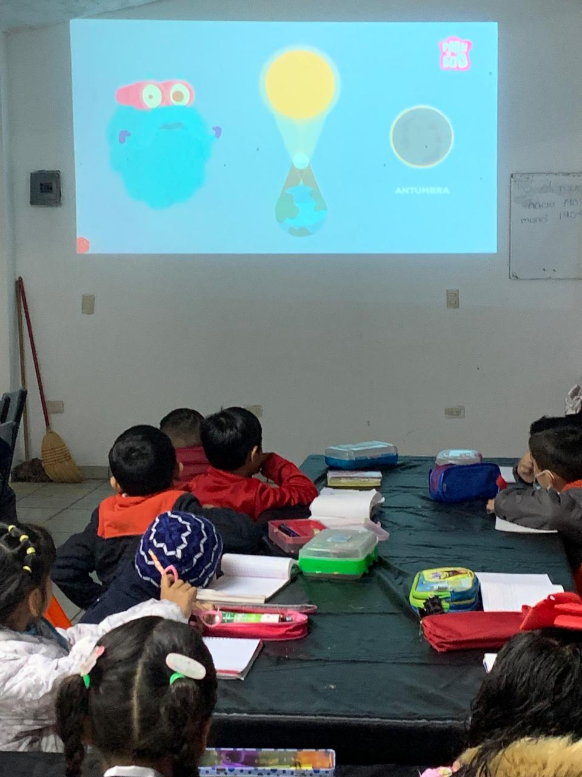
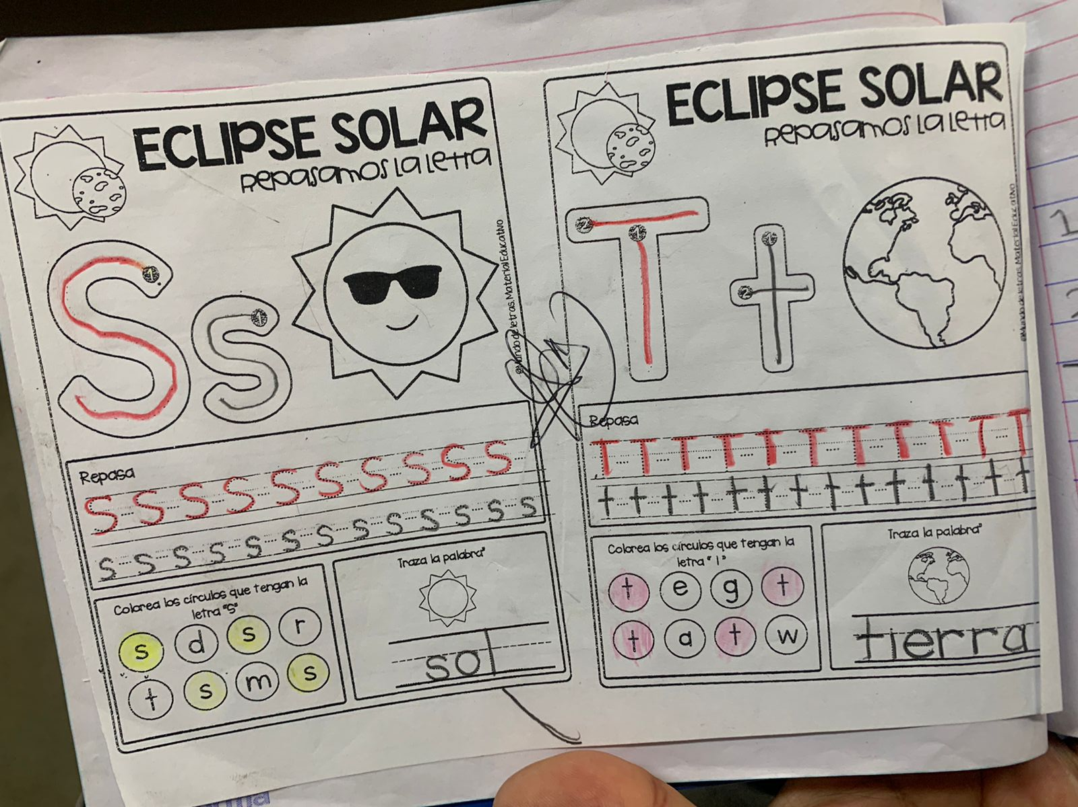
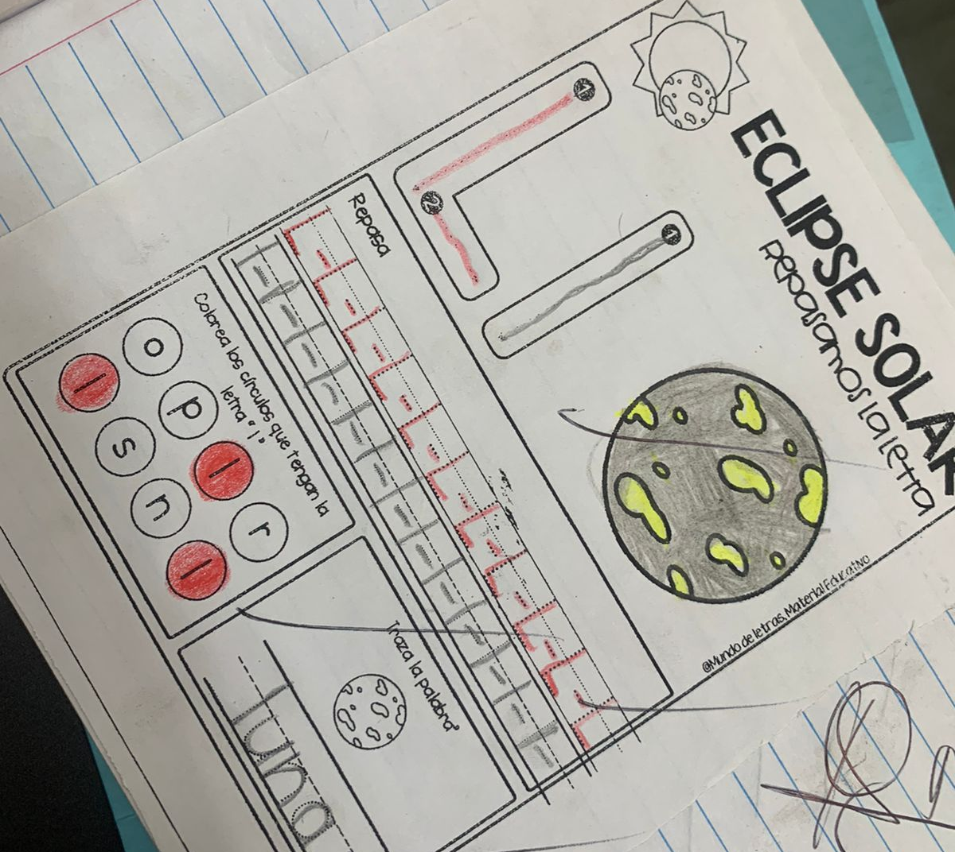
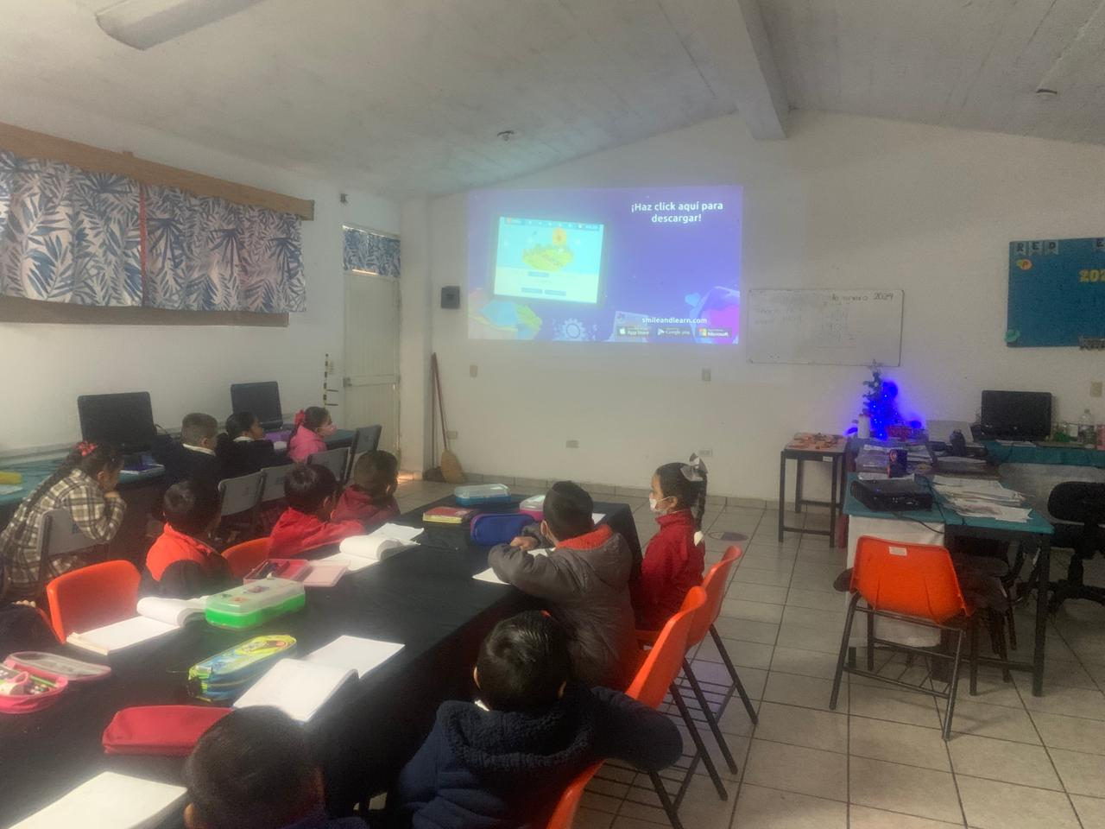
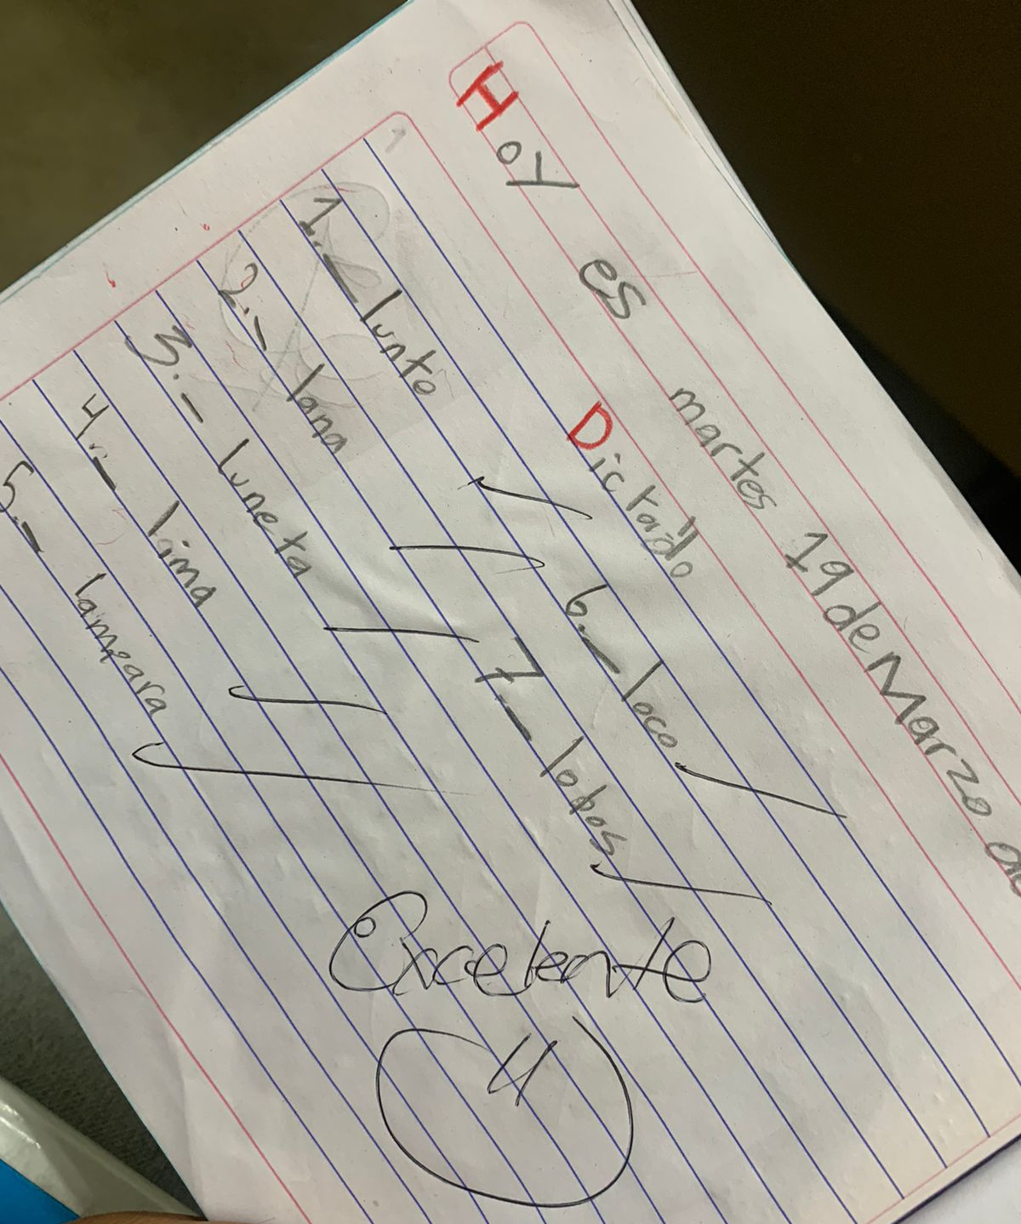
El eclipse en Red Escolar

Slide 3
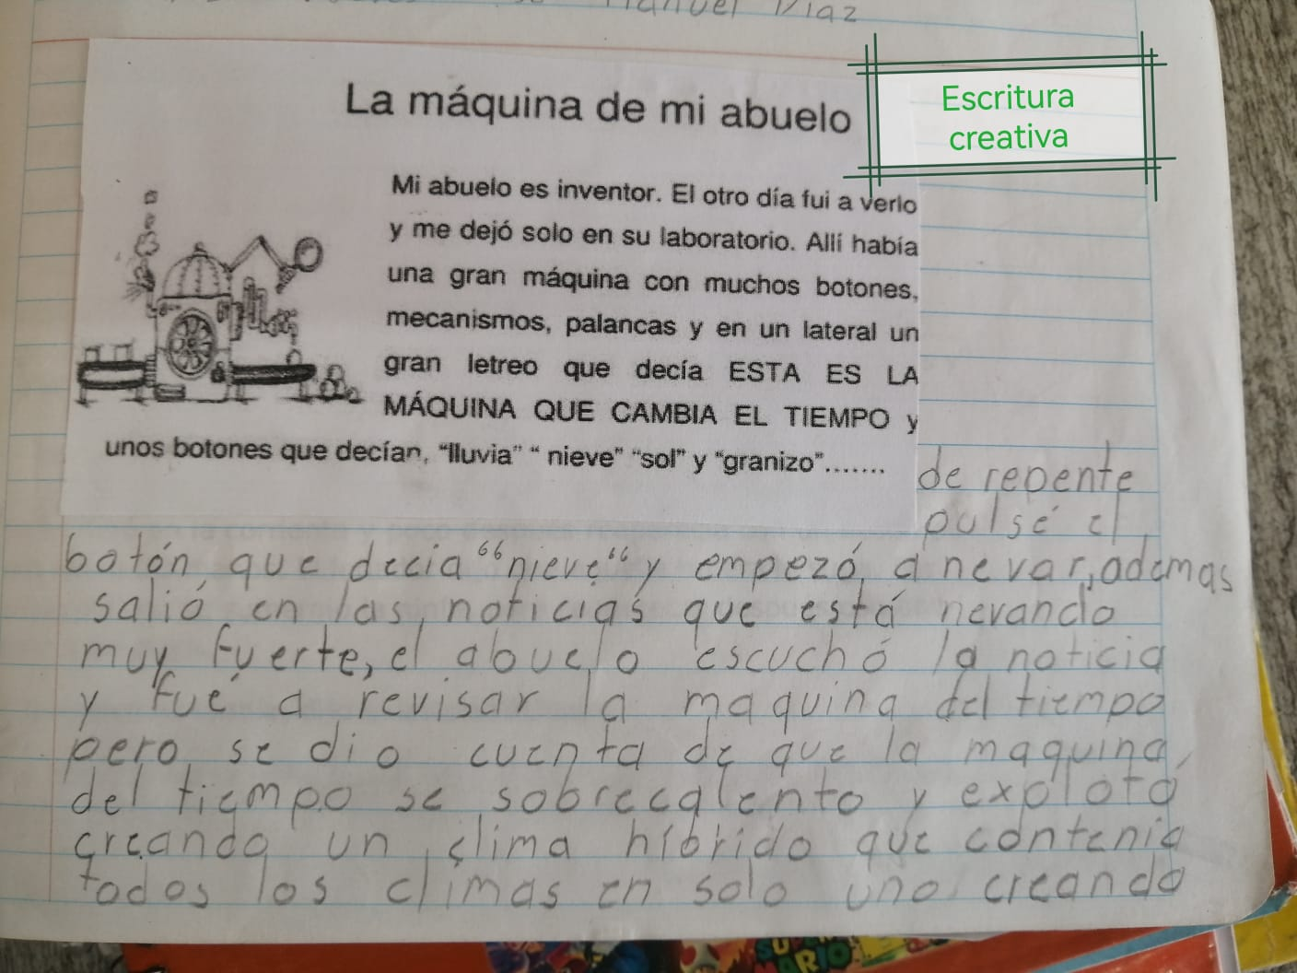
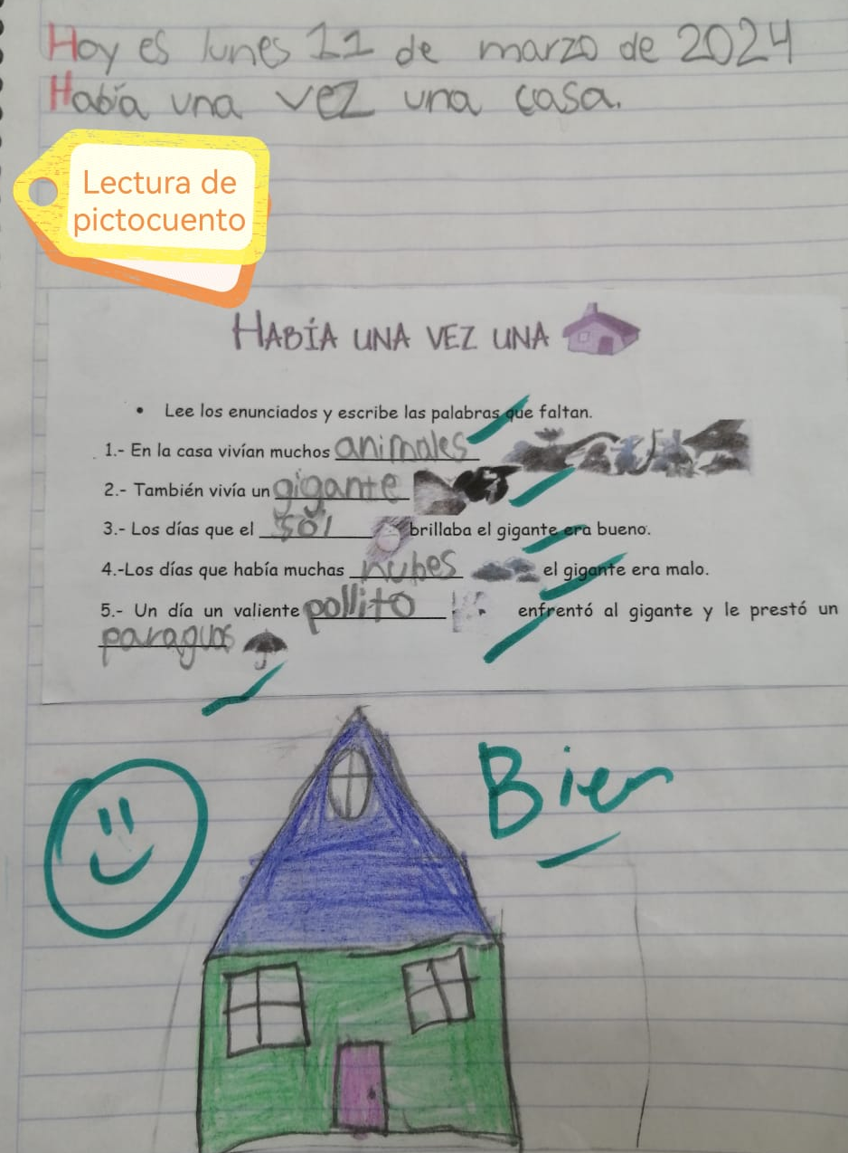
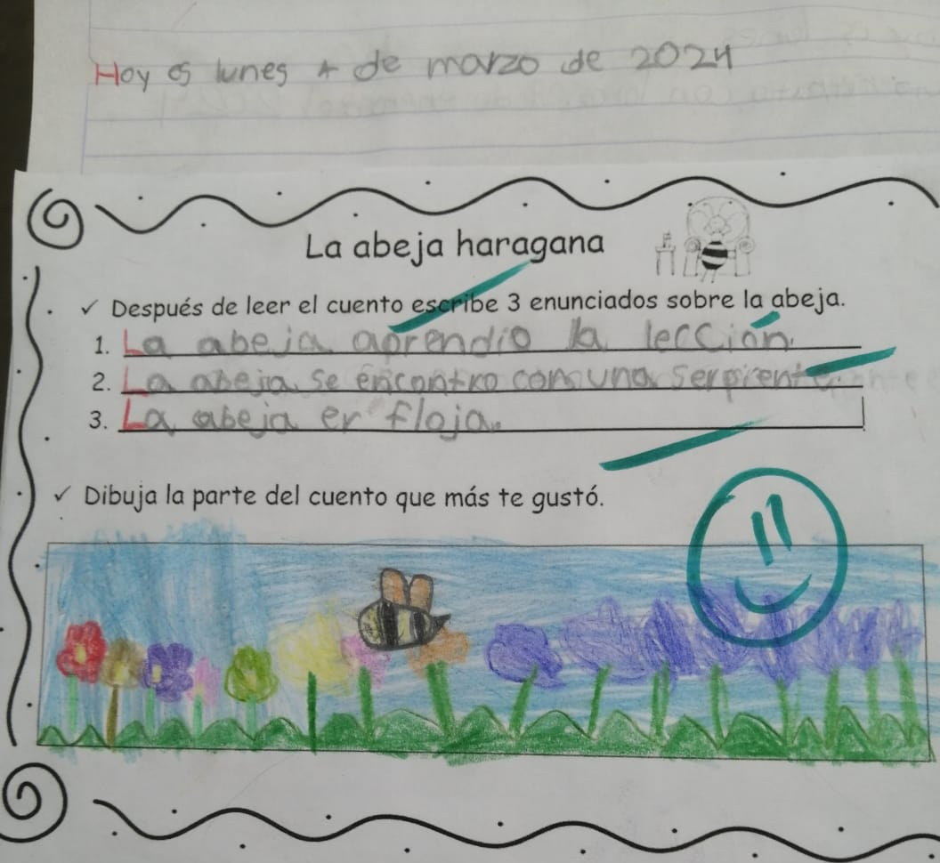

Slide 4
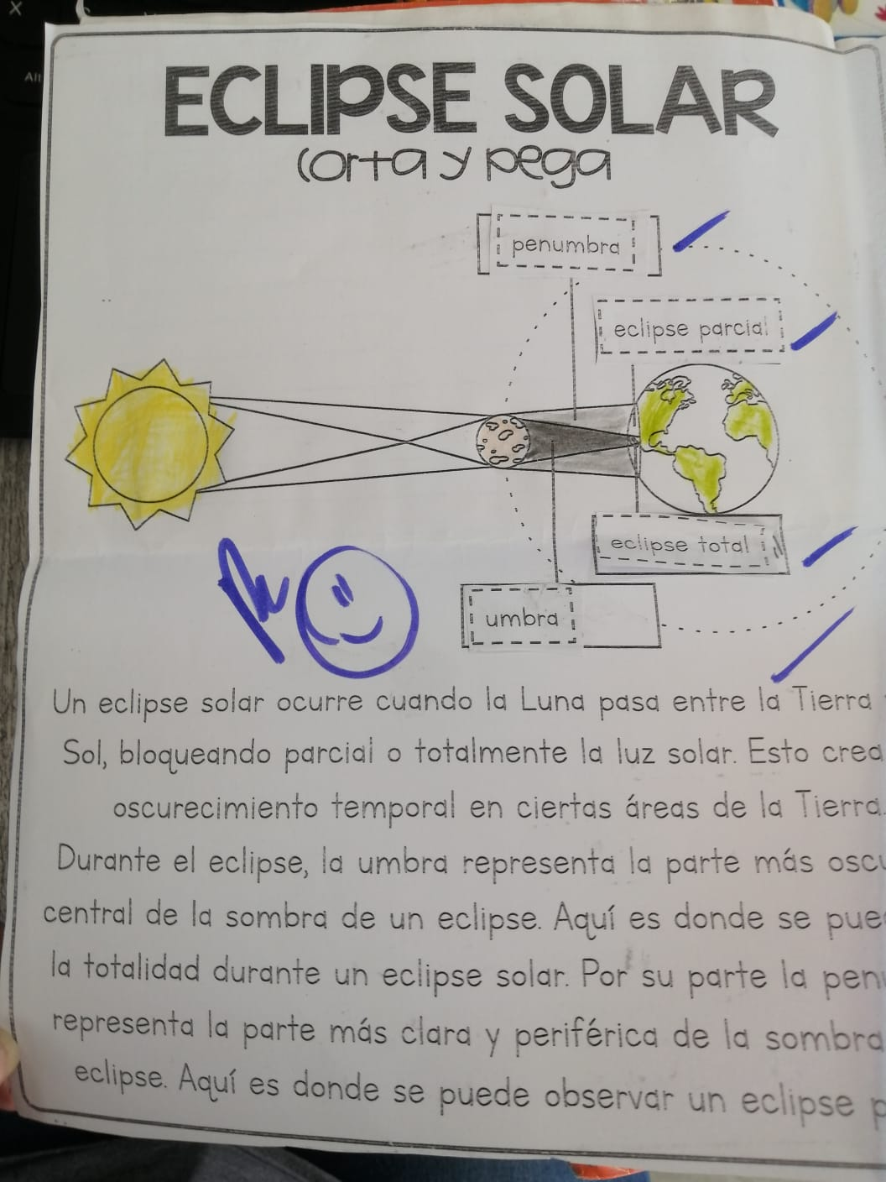
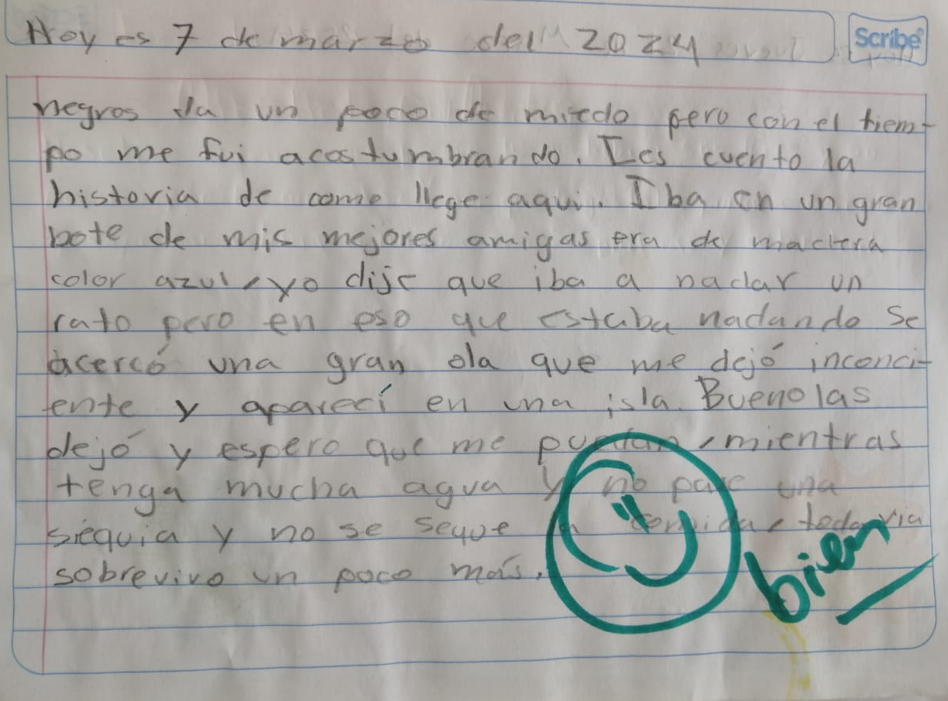
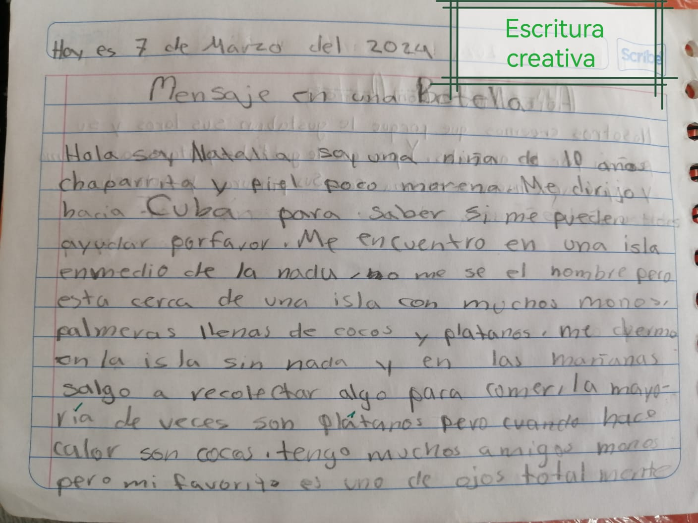
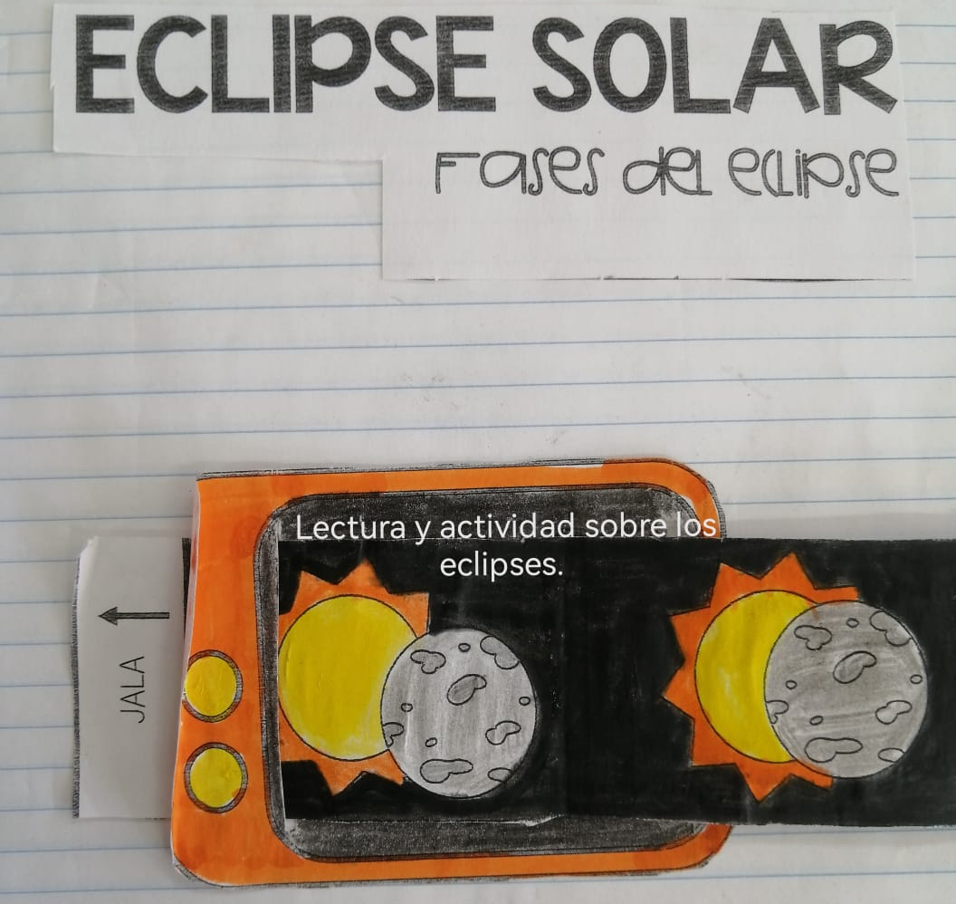
Escritura creativa y eclipse solar en biblioteca

Slide 5
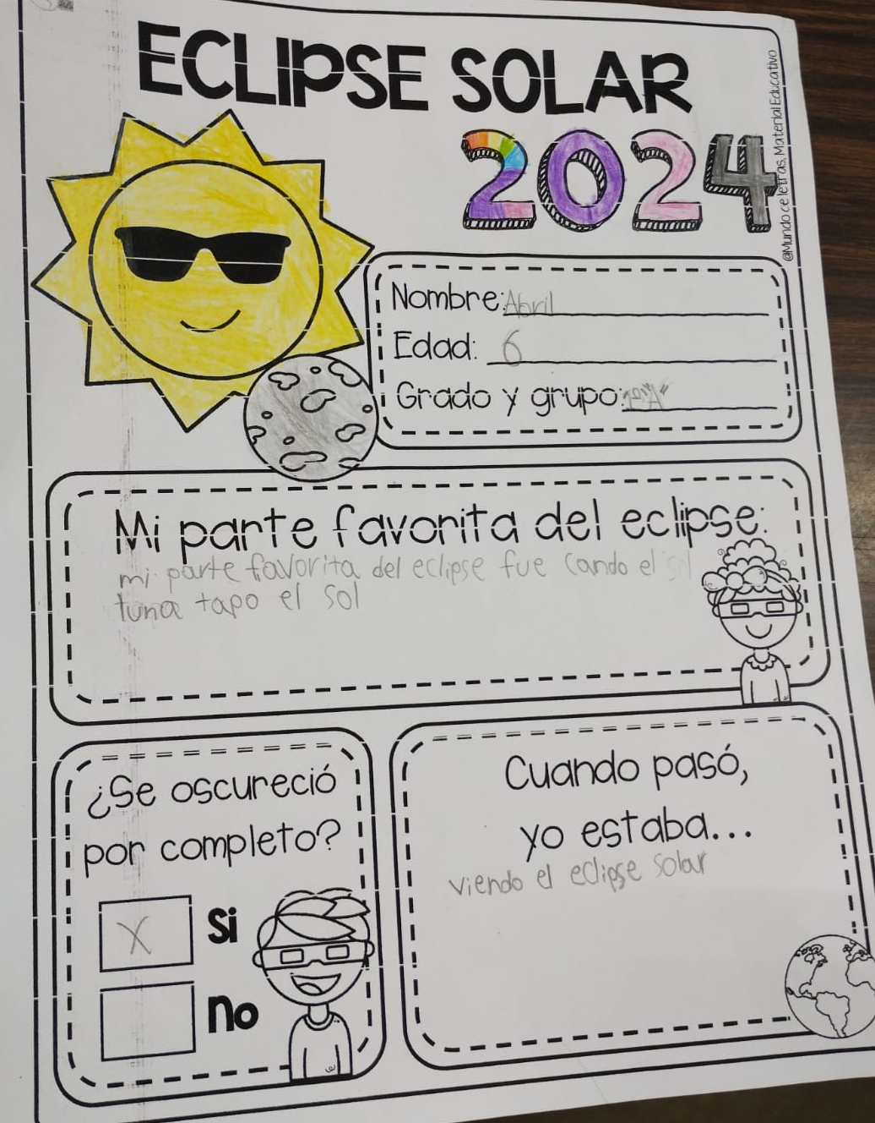
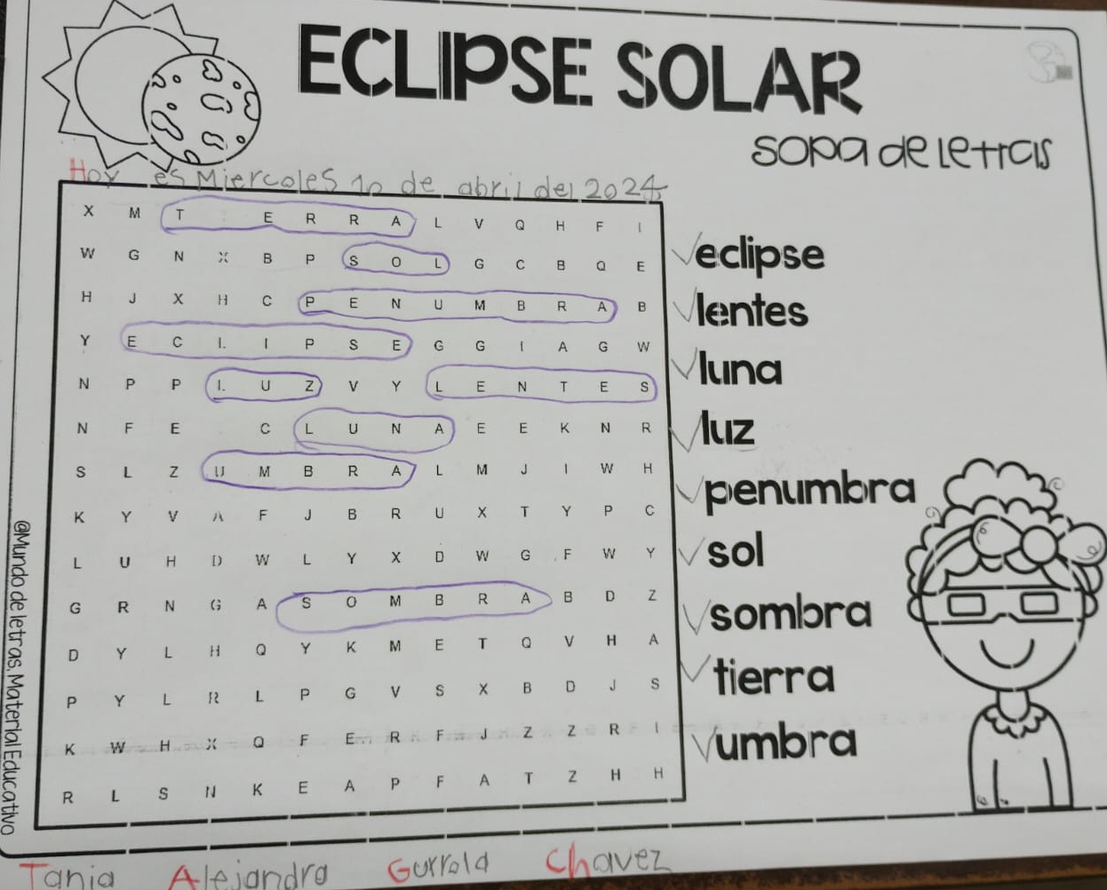
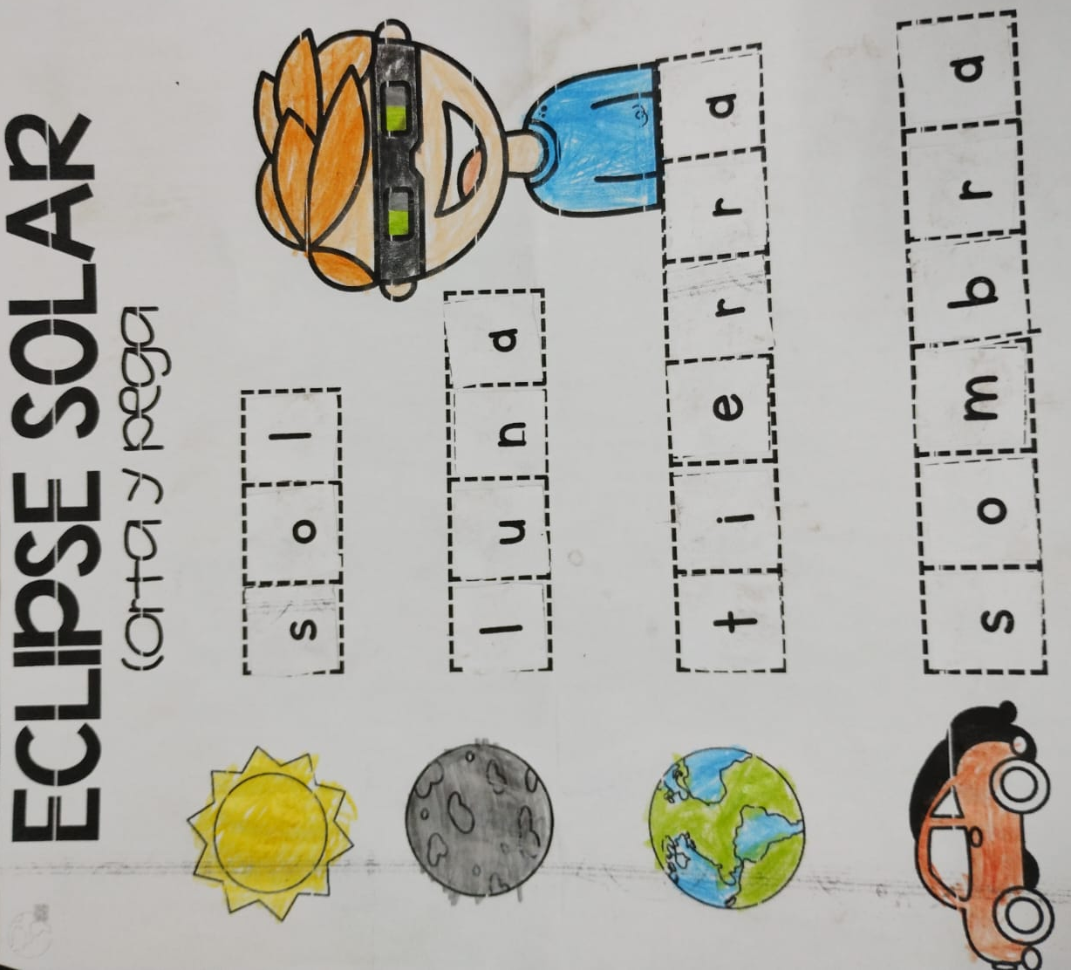
Proyecto Cuentaestrellas 1o “A”

Slide 6
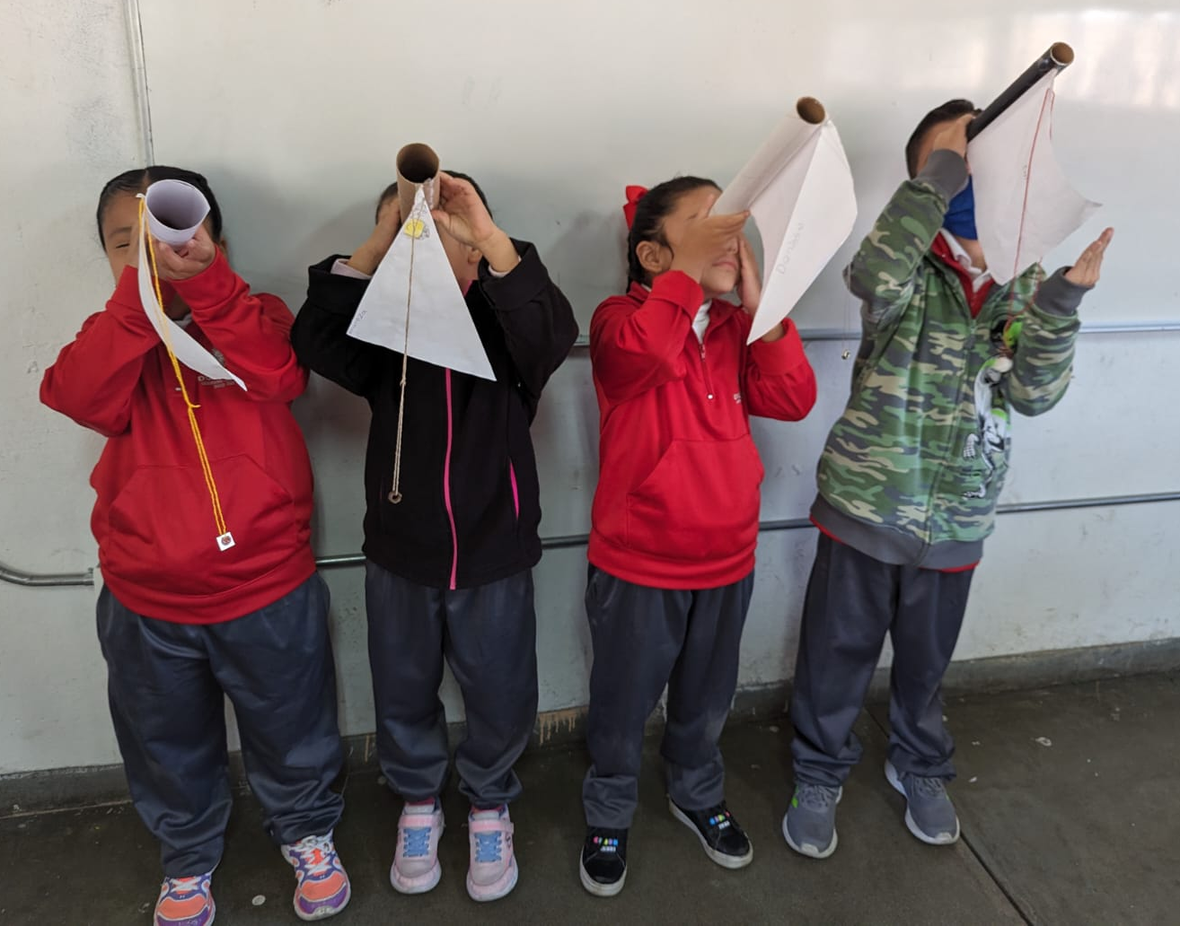
Proyecto Cuentaestrellas 1o “B”

Slide 7
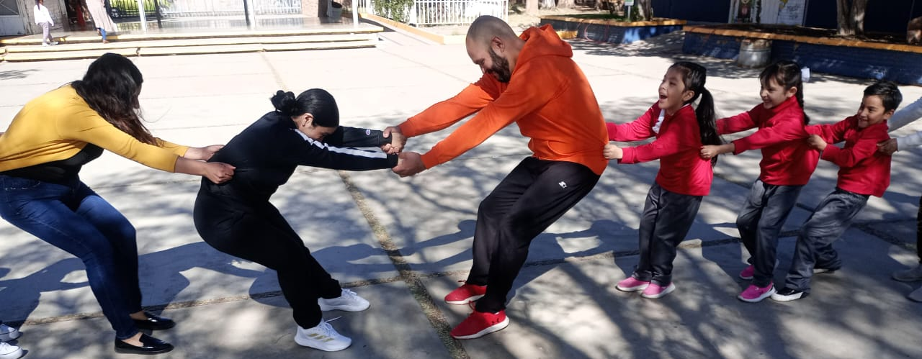
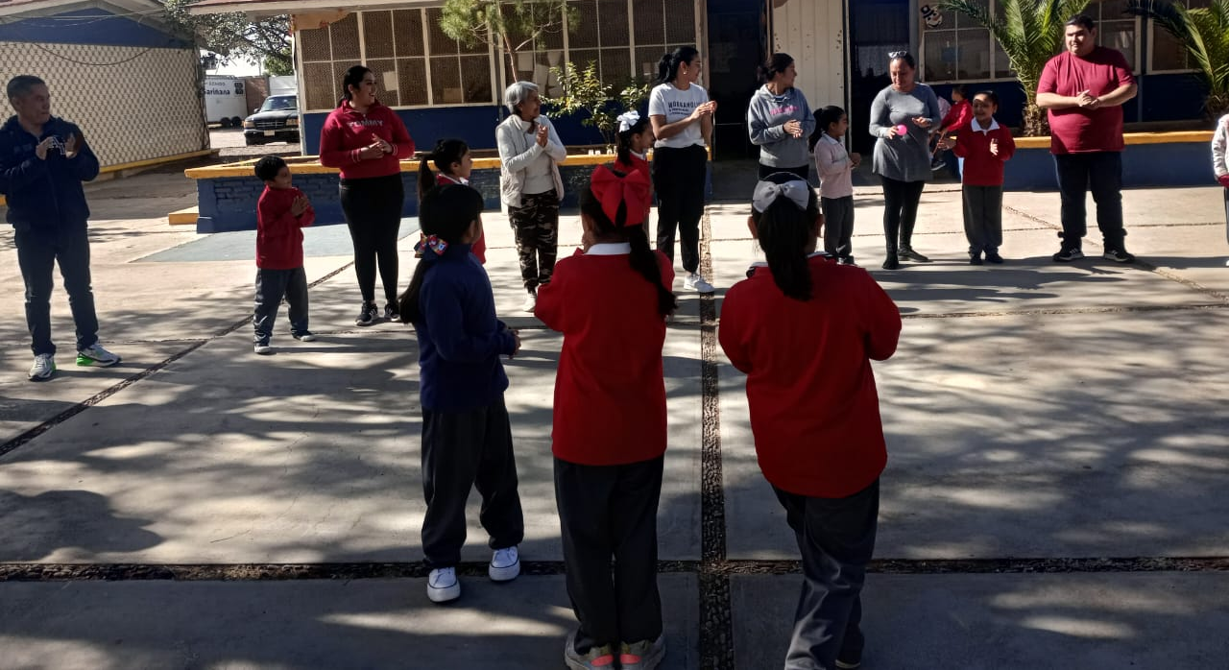
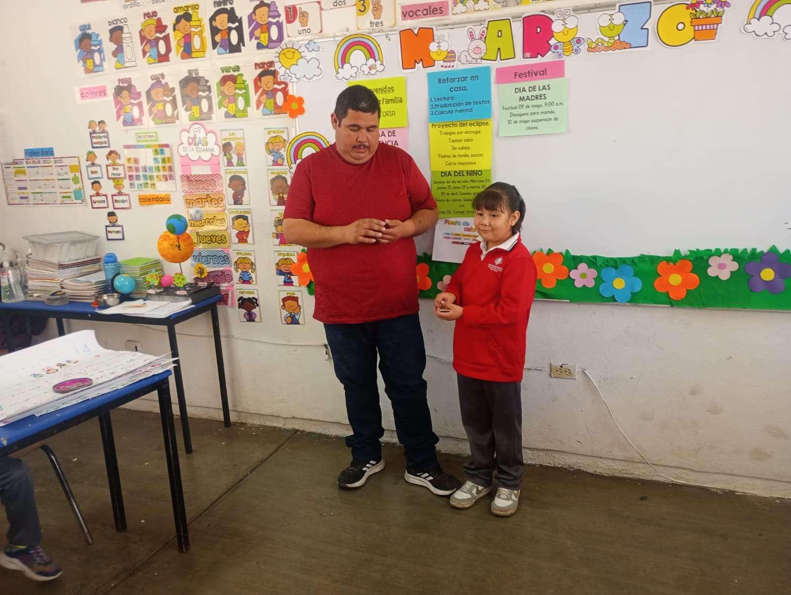
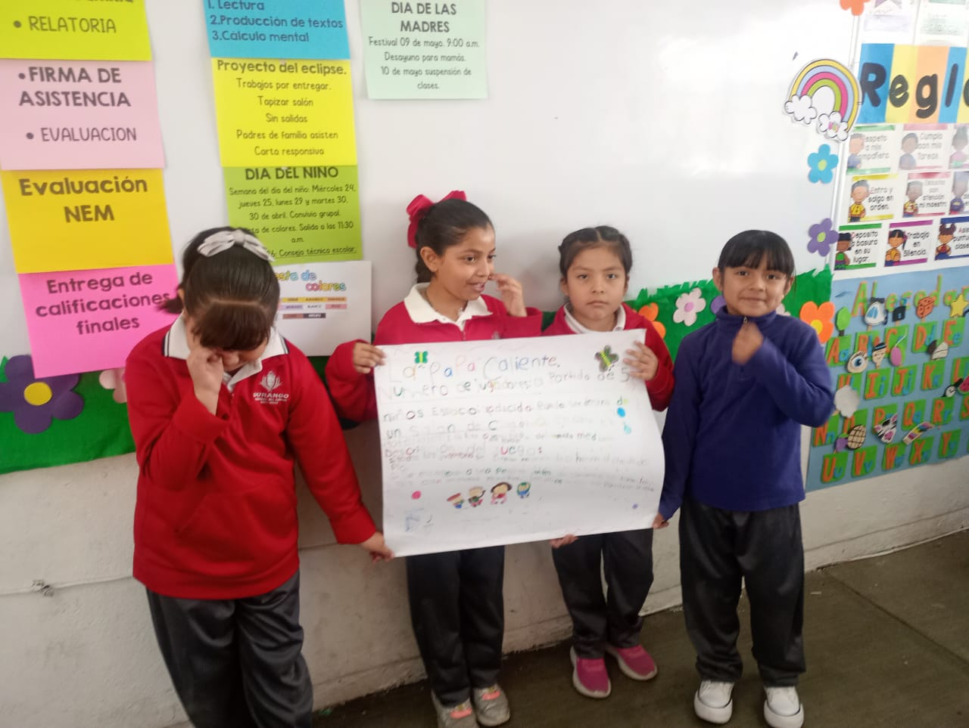
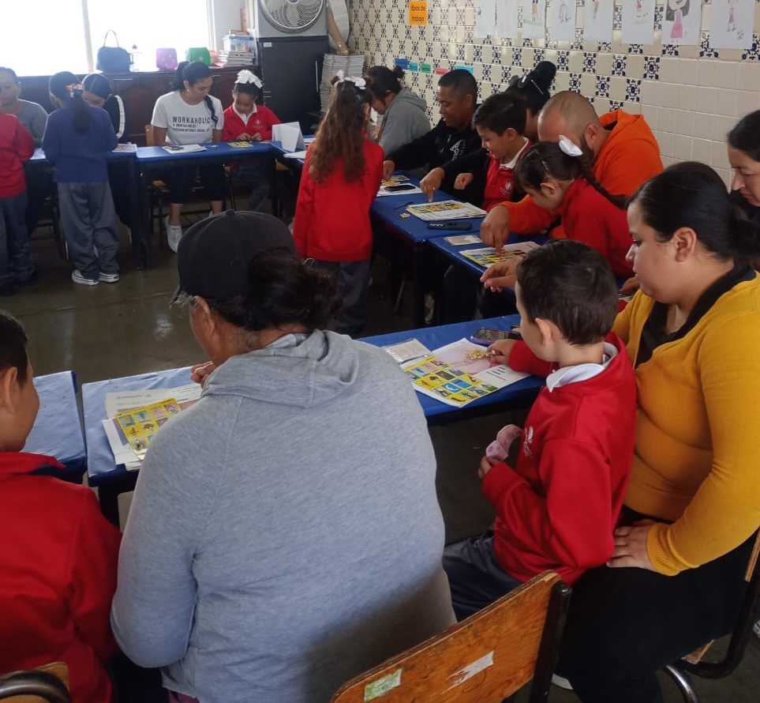
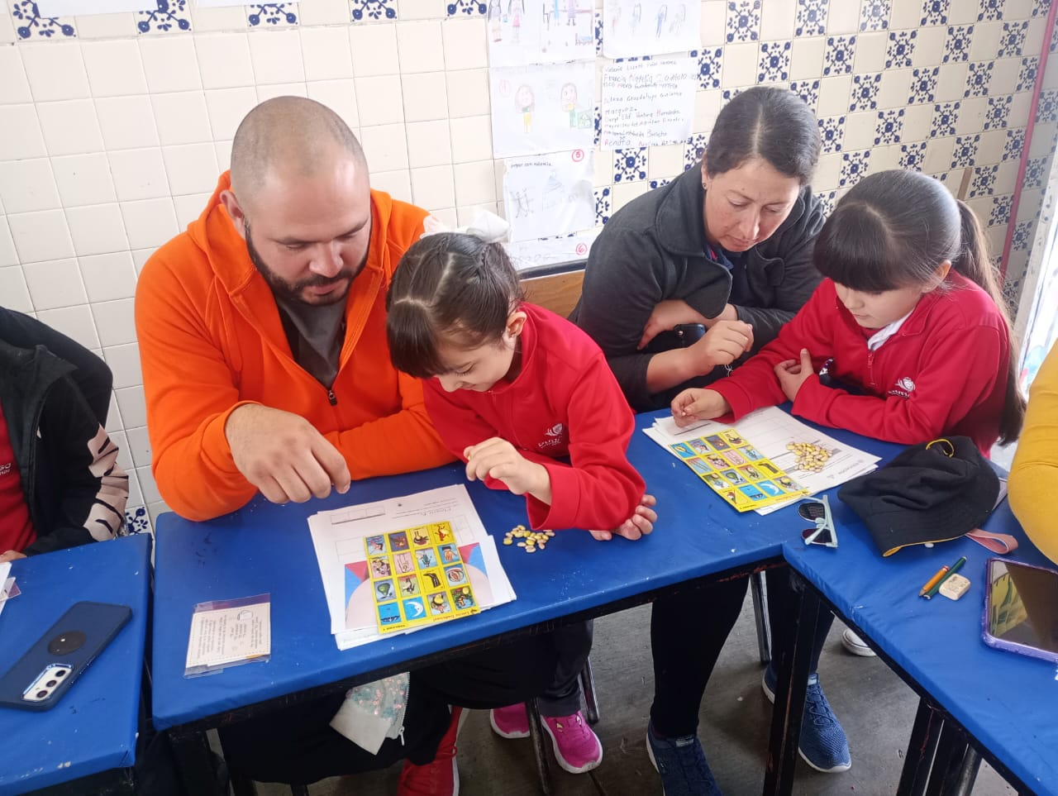
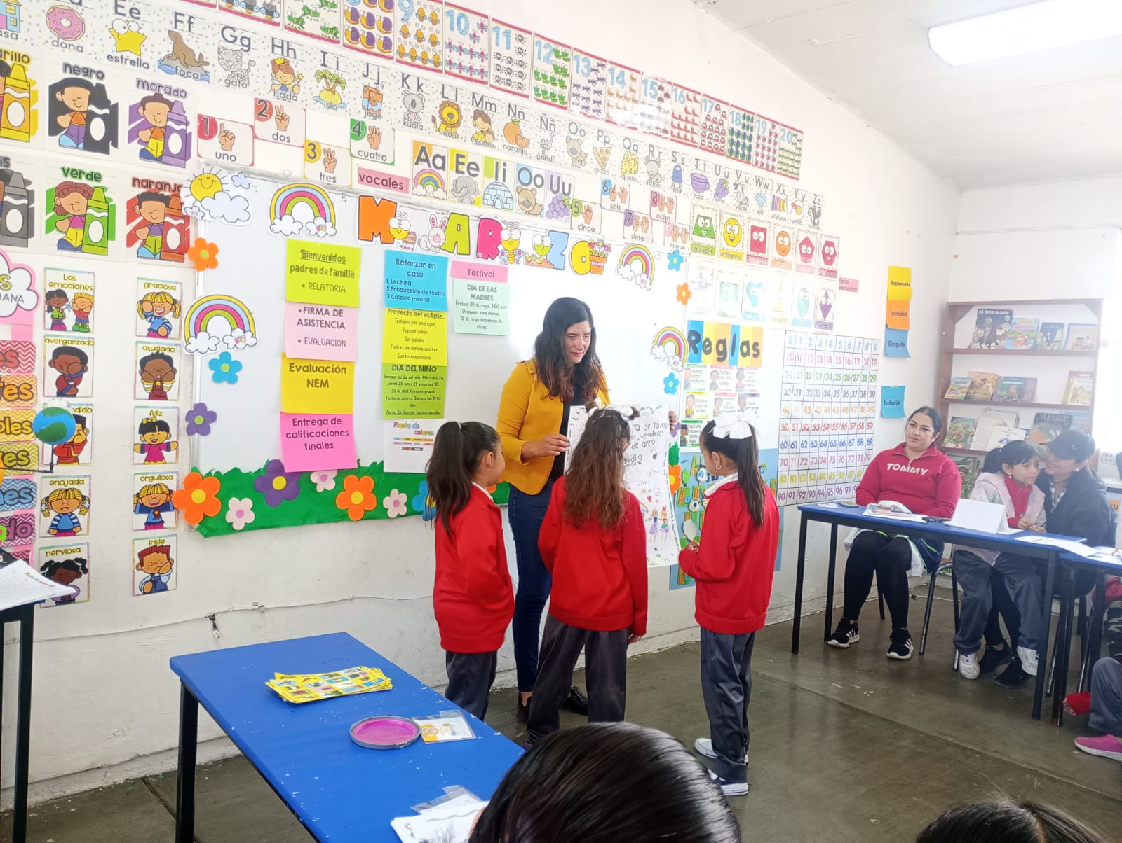
Proyectos de 2o “A”
Juegos tradicionales

Slide 8
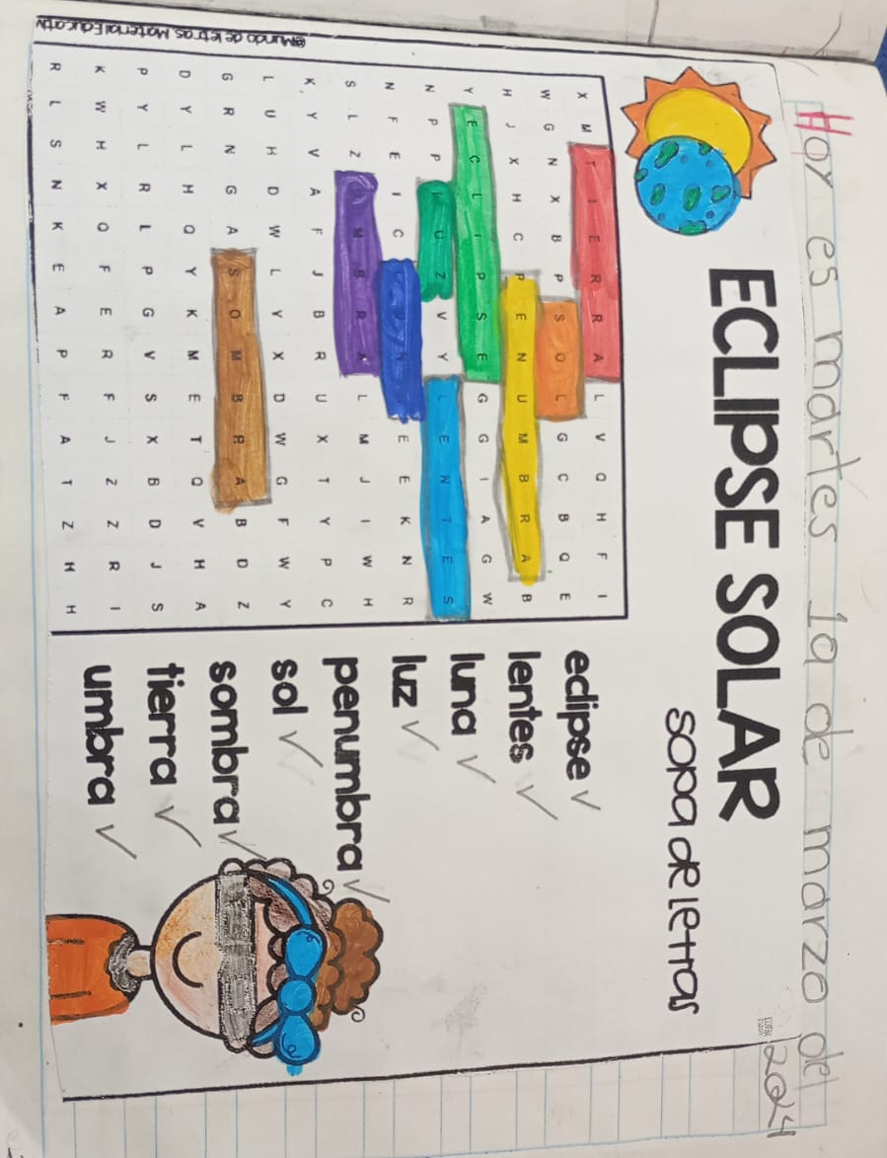
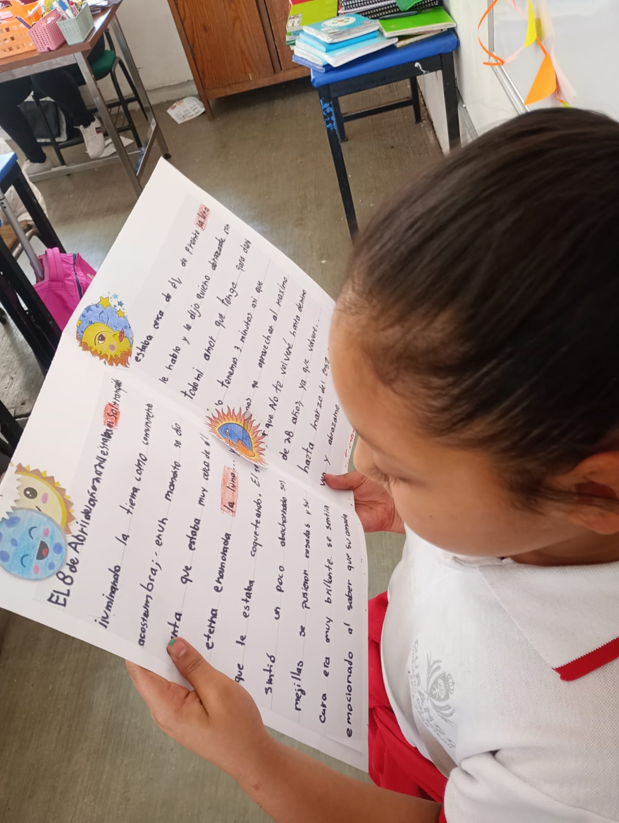
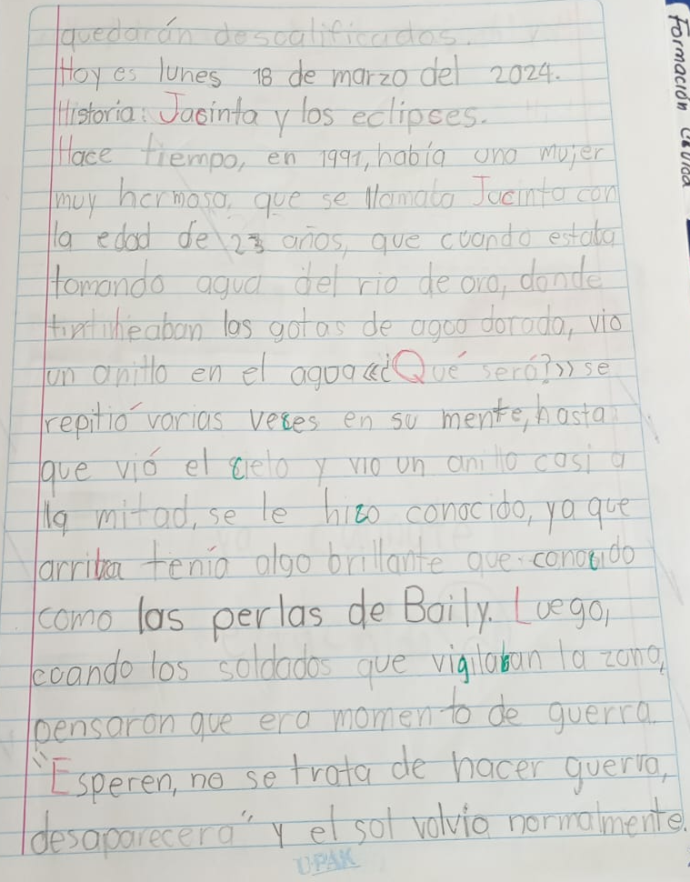
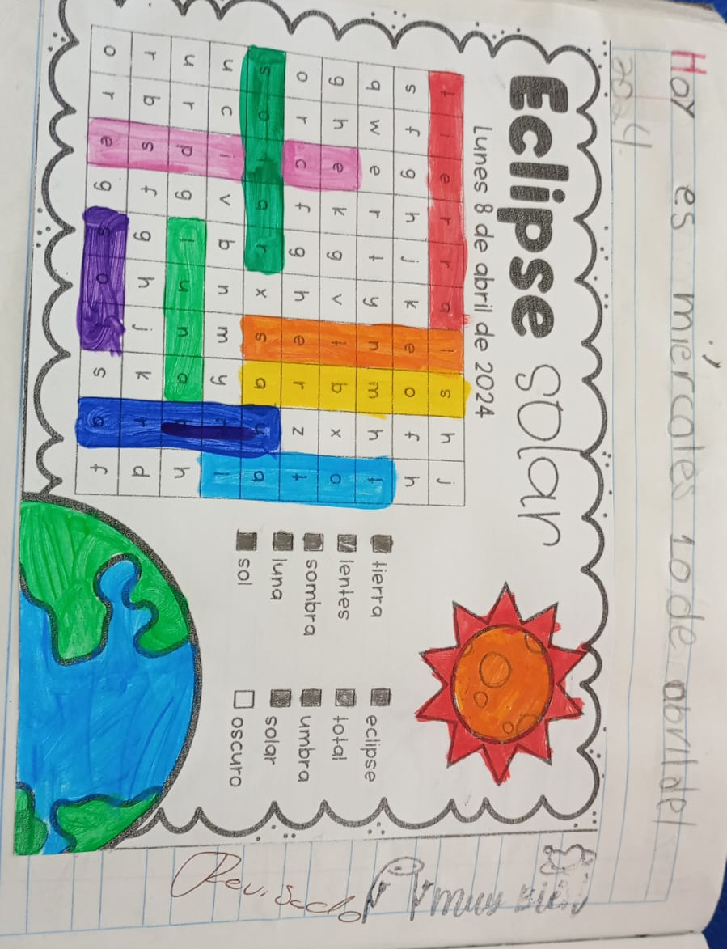
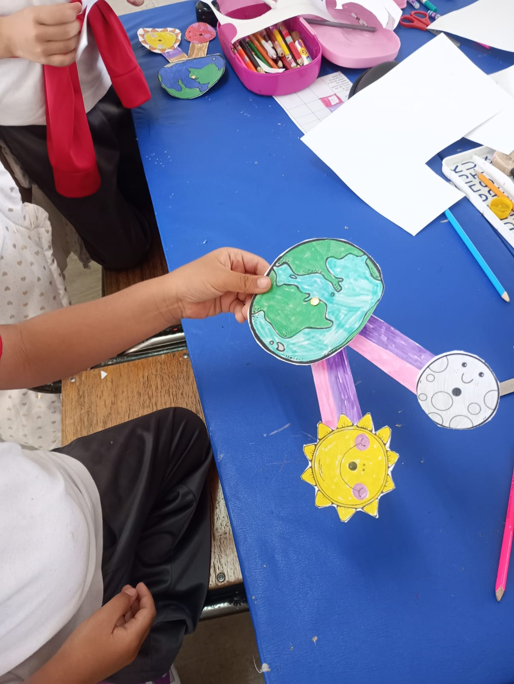
Actividades del eclipse

Slide 9
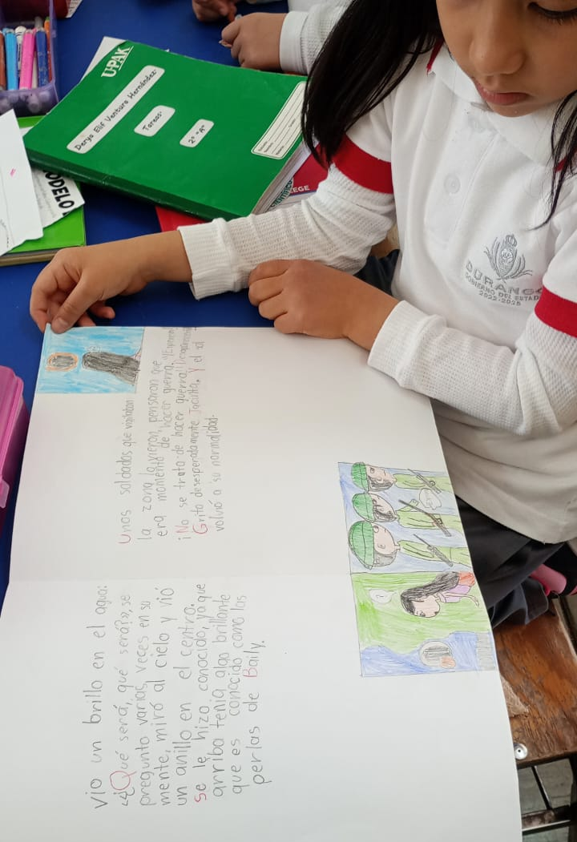
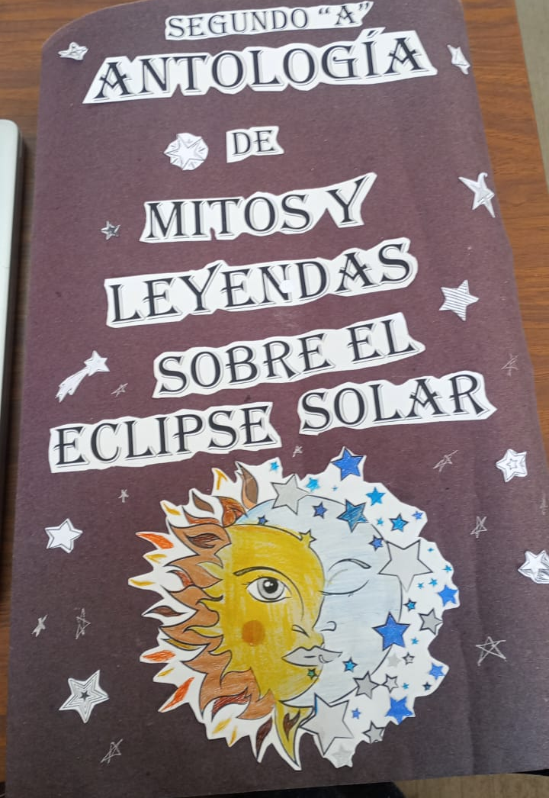
Investigamos y creamos mitos y leyendas sobre fenómenos naturales.
Antología de leyendas.

Slide 10
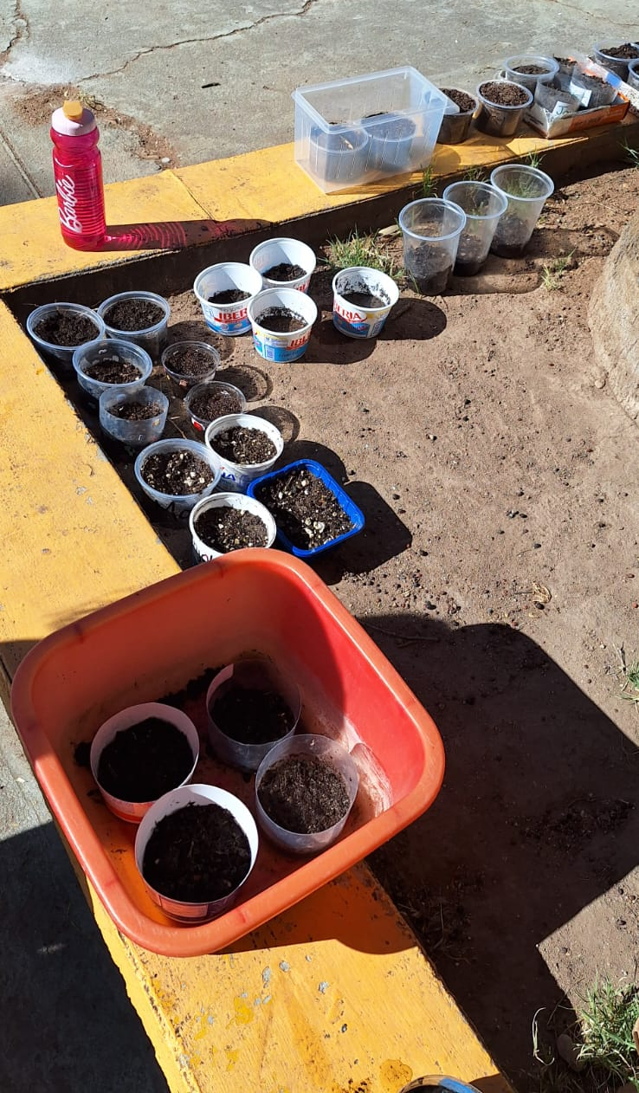
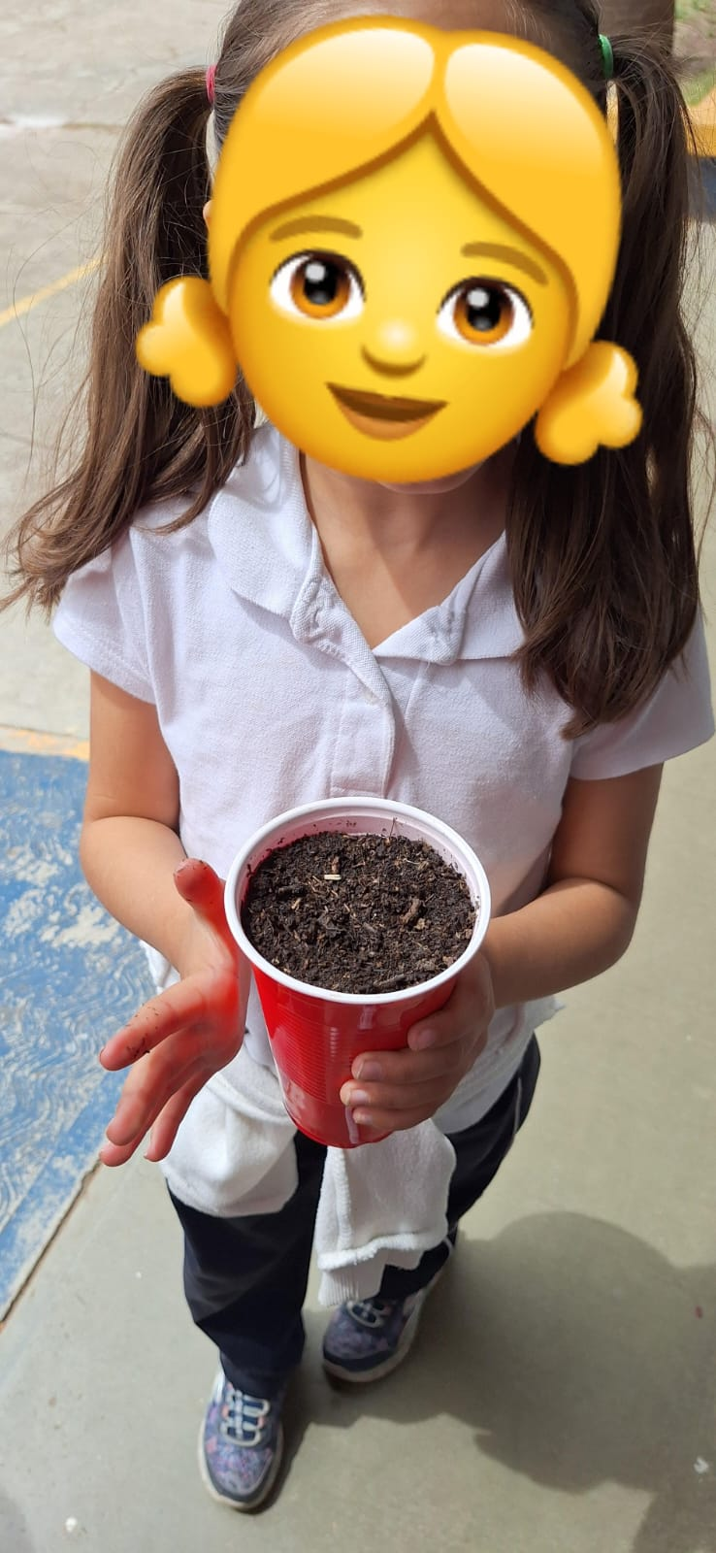
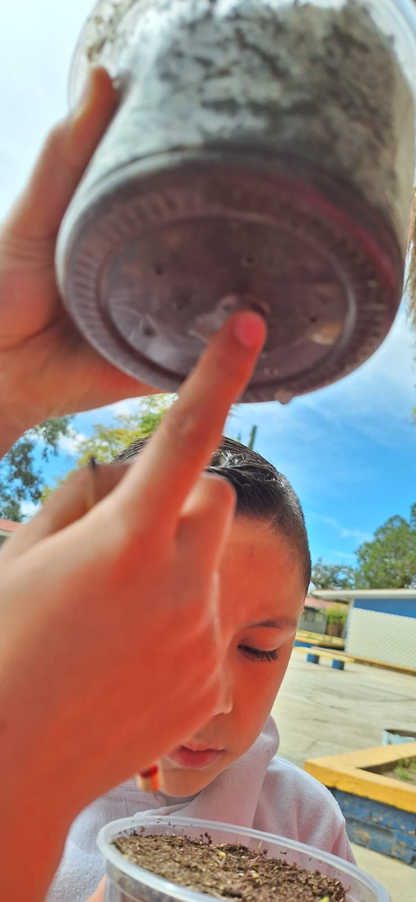
Proyectos de 2º “B”
Observaciones de cambios en raíces según las fases de la luna
Germinado de plantas de maíz y de frijol para observar la influencia del ciclo lunar en la agricultura. Proyecto: lo que cambia y lo que permanece

Slide 11
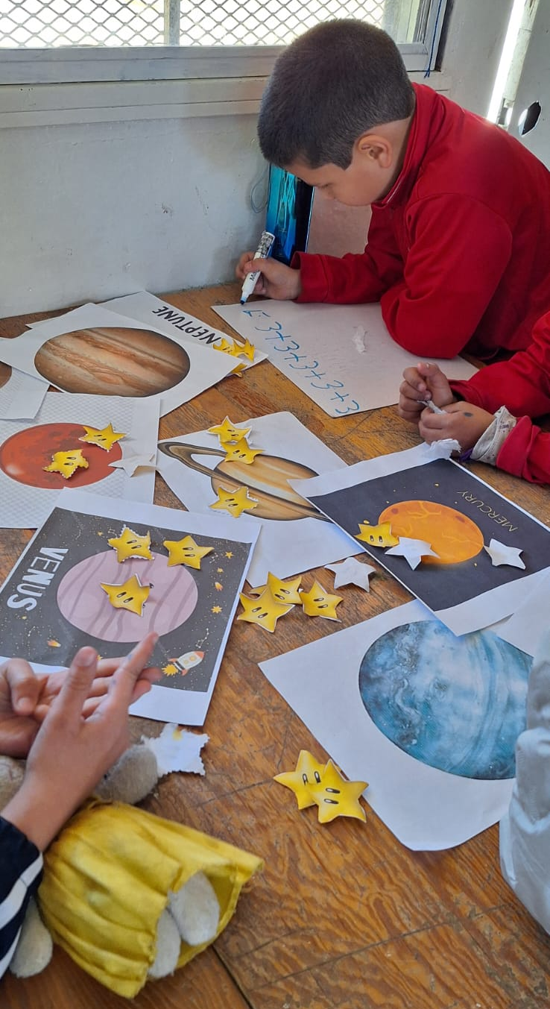
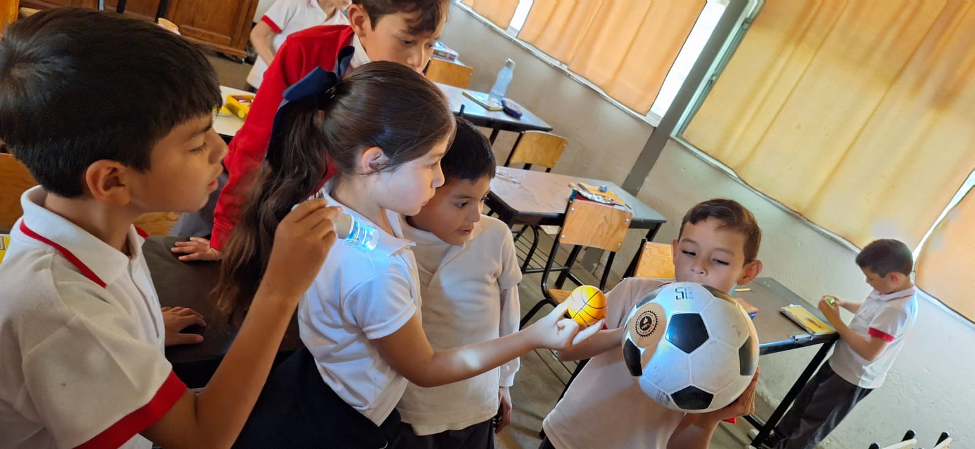
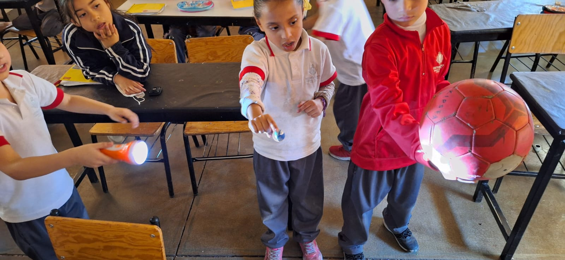
Introducción a la multiplicación (sumas reiteradas) con temática de los astros
Recreación de eclipse

Slide 12
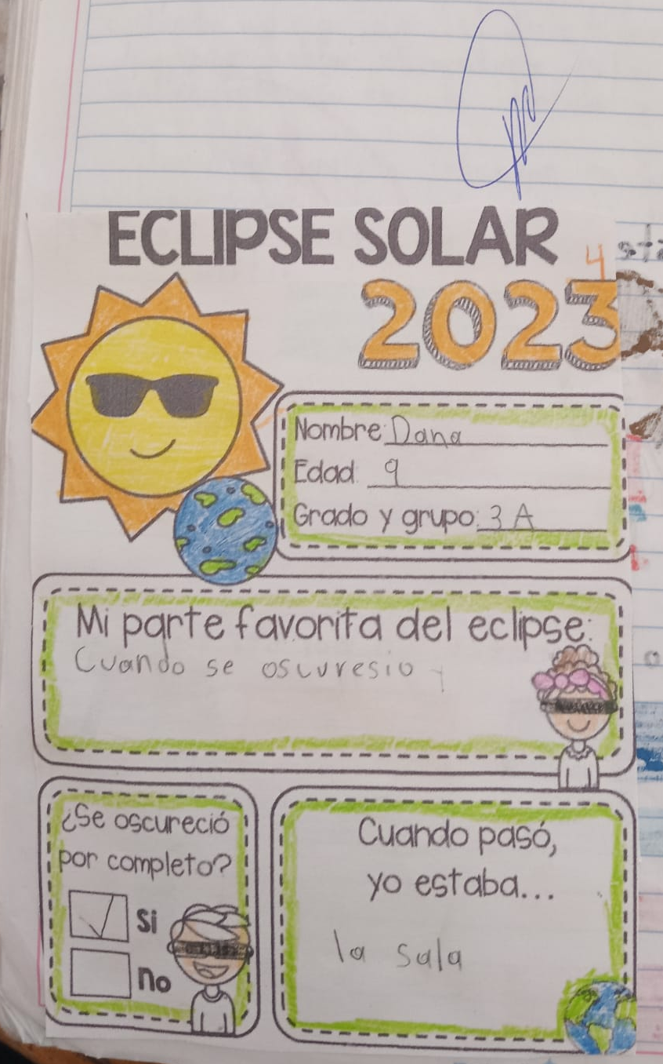
Proyecto el eclipse solar 3º “A”

Slide 13
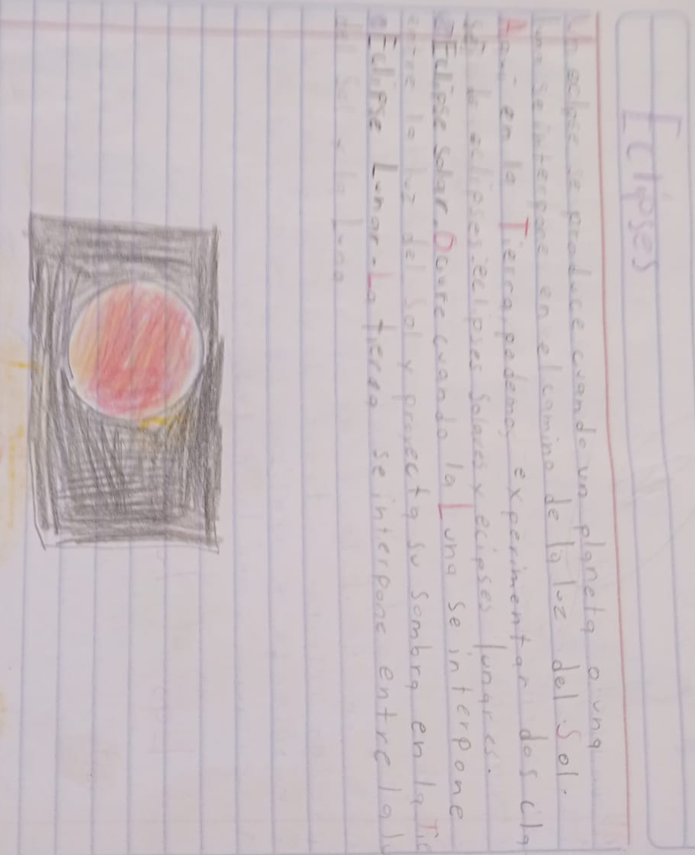

Slide 14
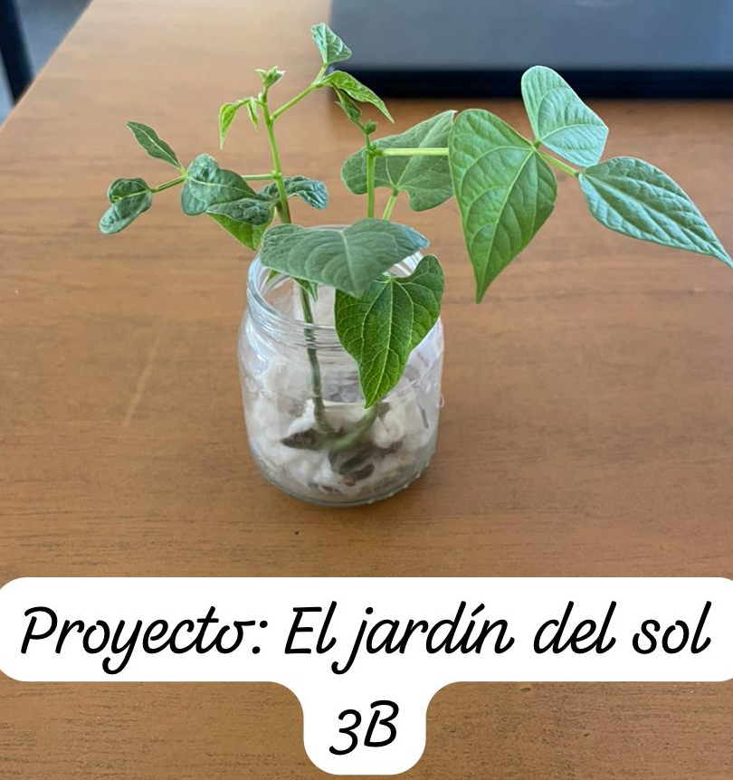
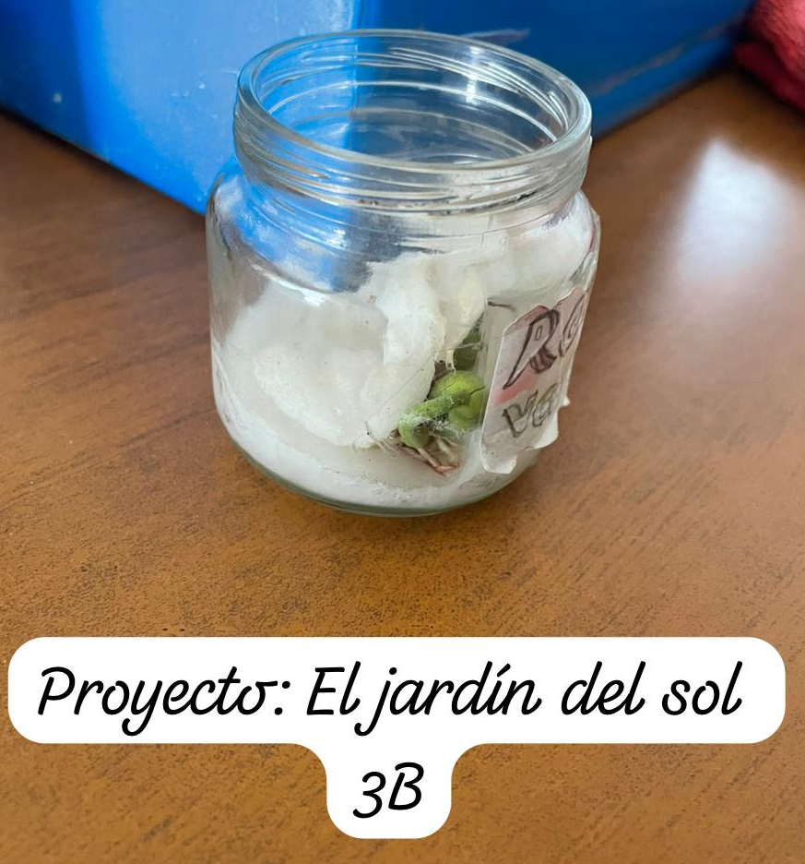
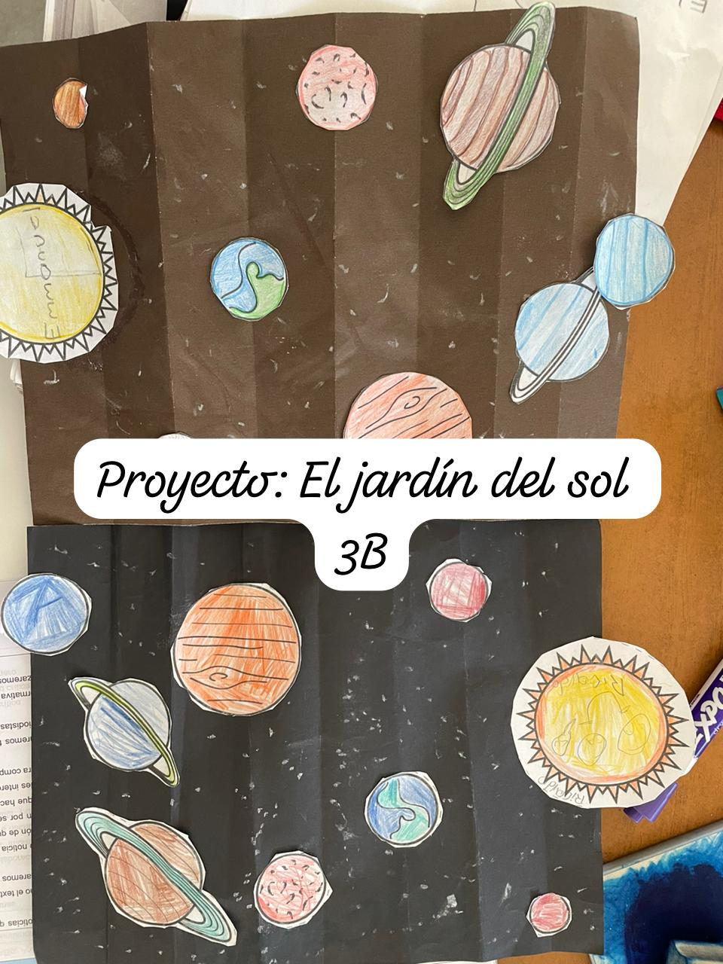
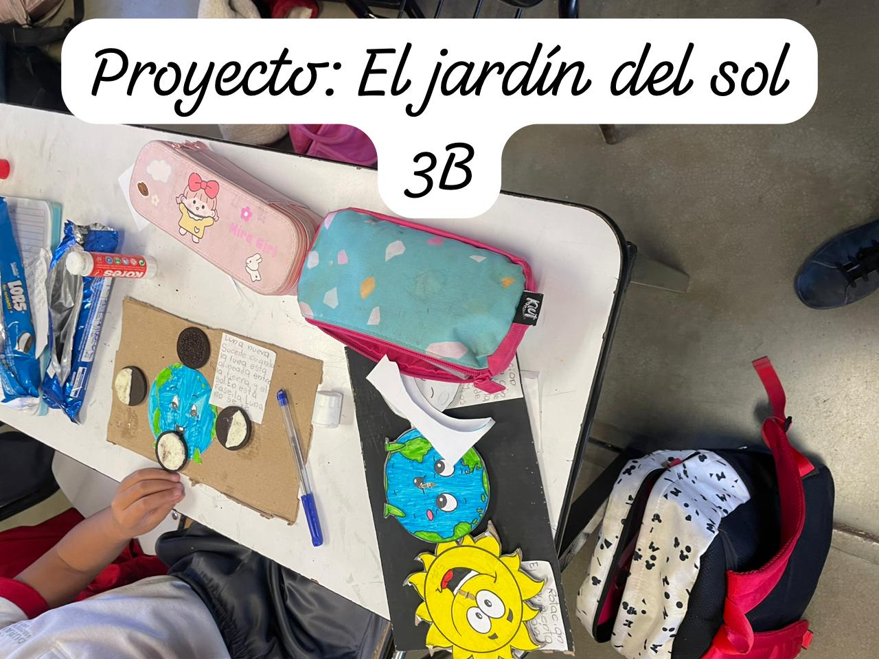
Proyectos de 3º “B”

Slide 15
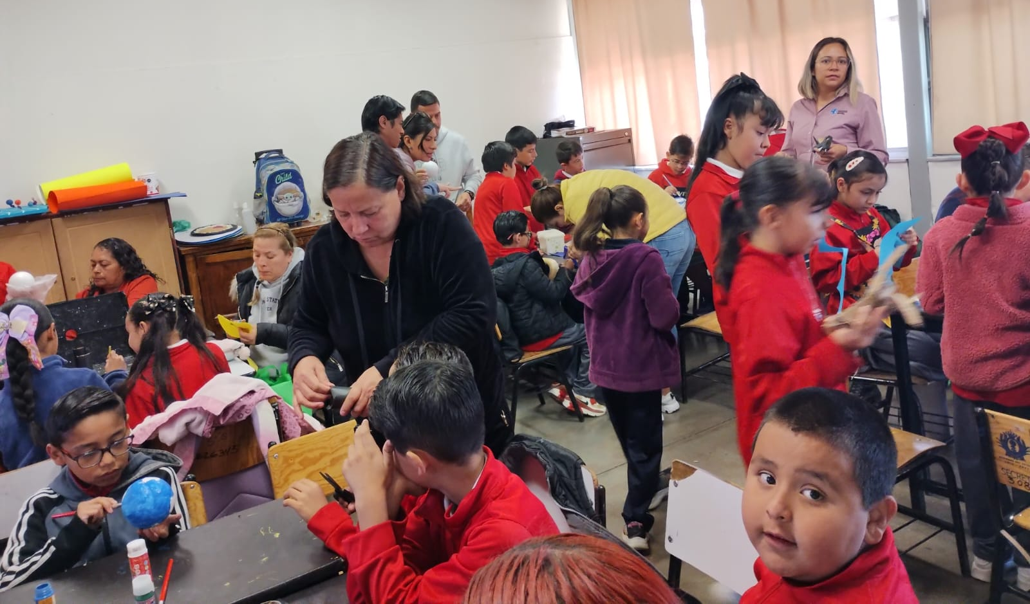
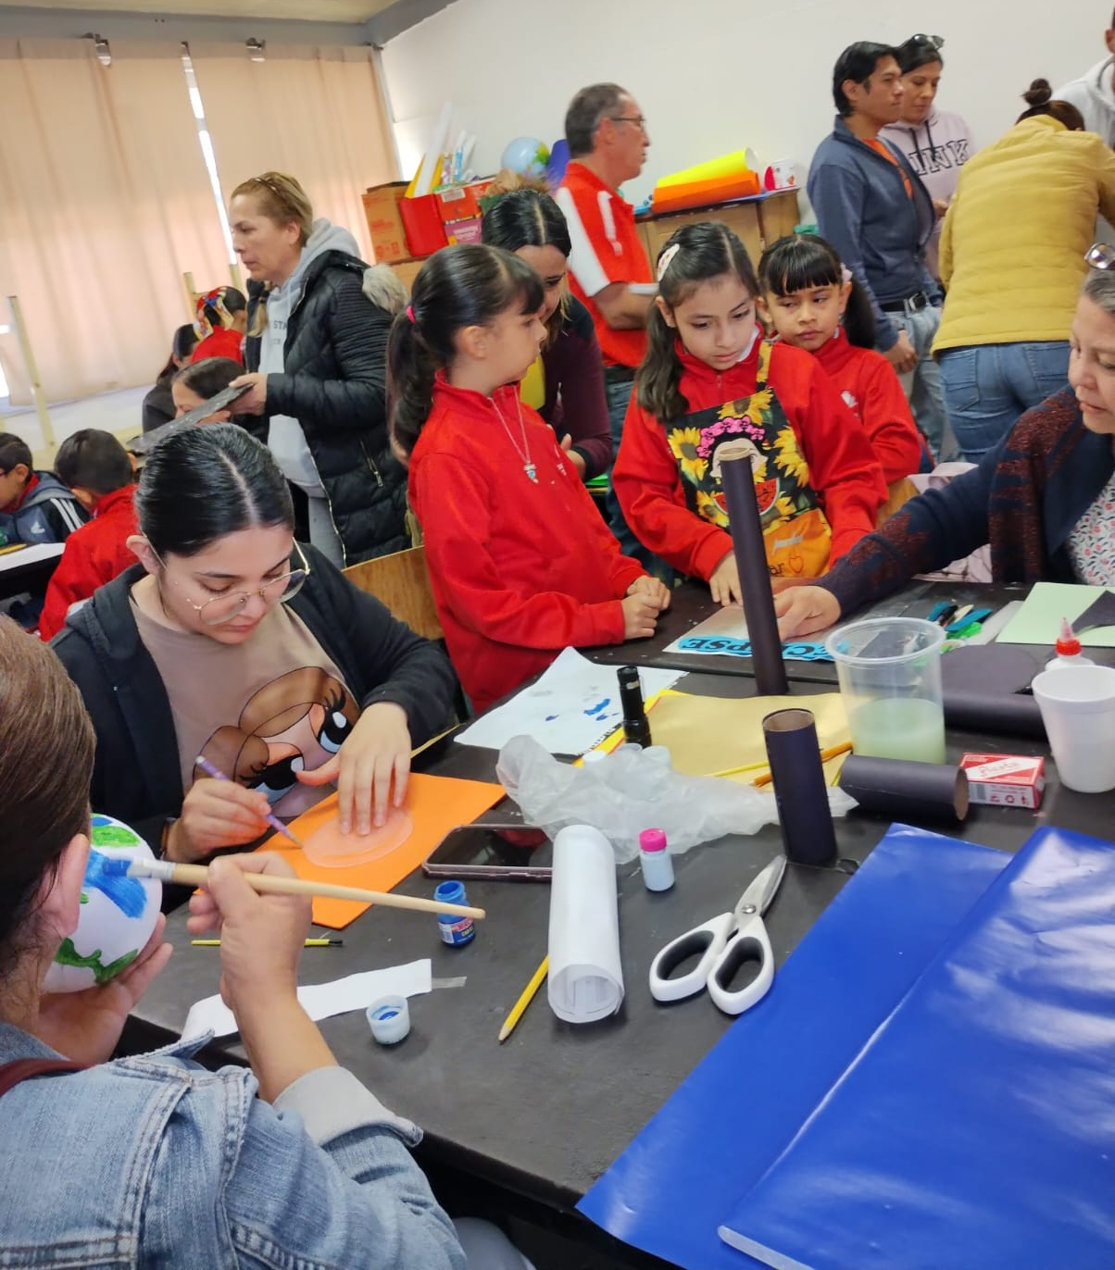
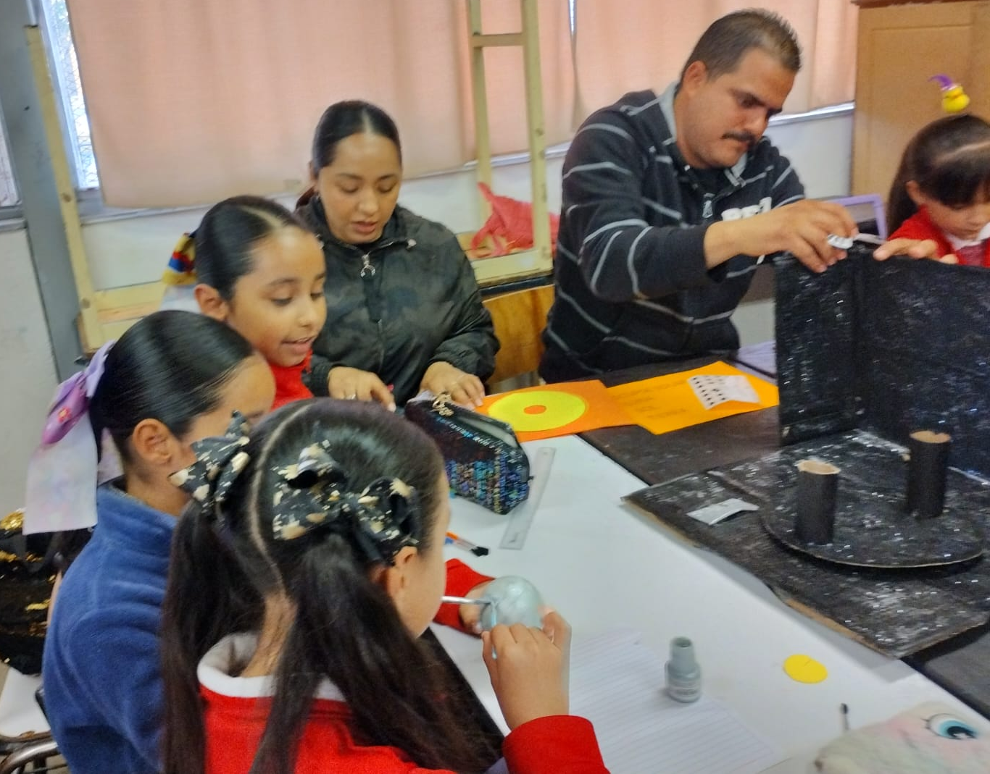
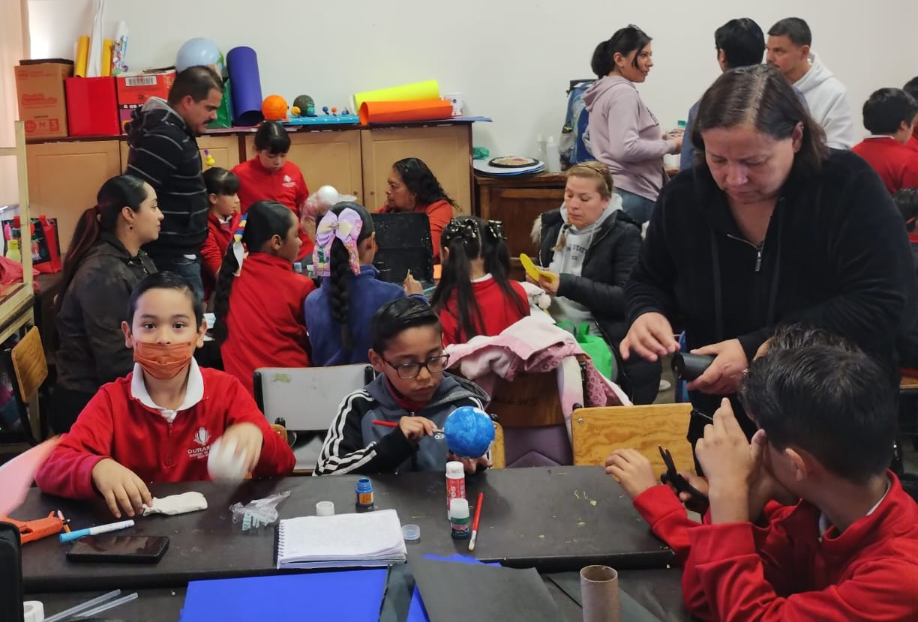
Proyectos de 3º “C”

Slide 16
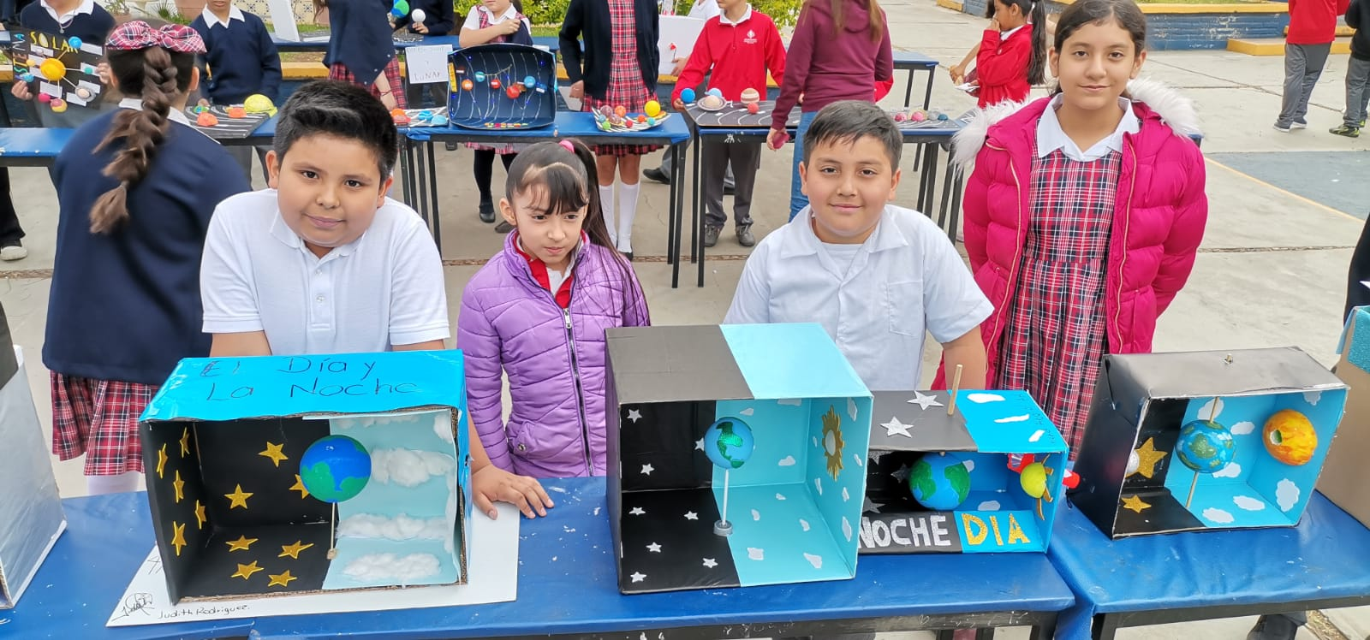
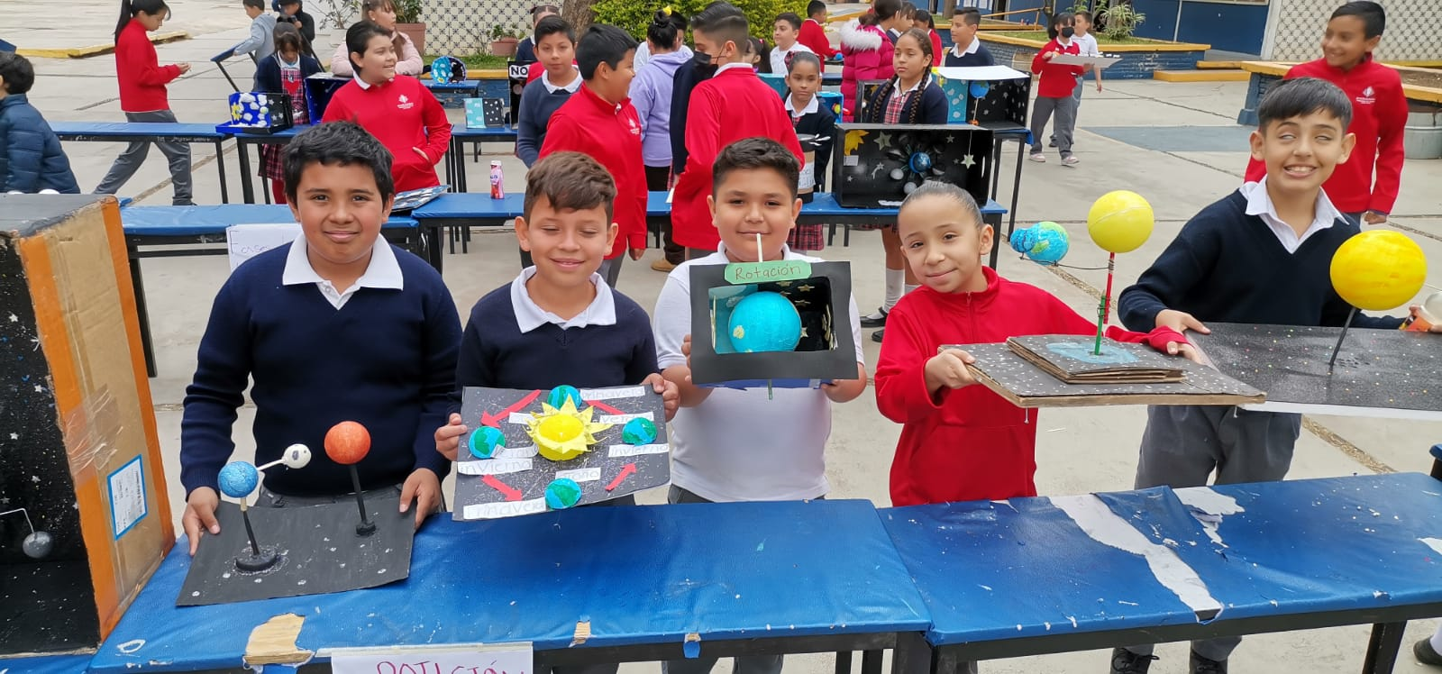
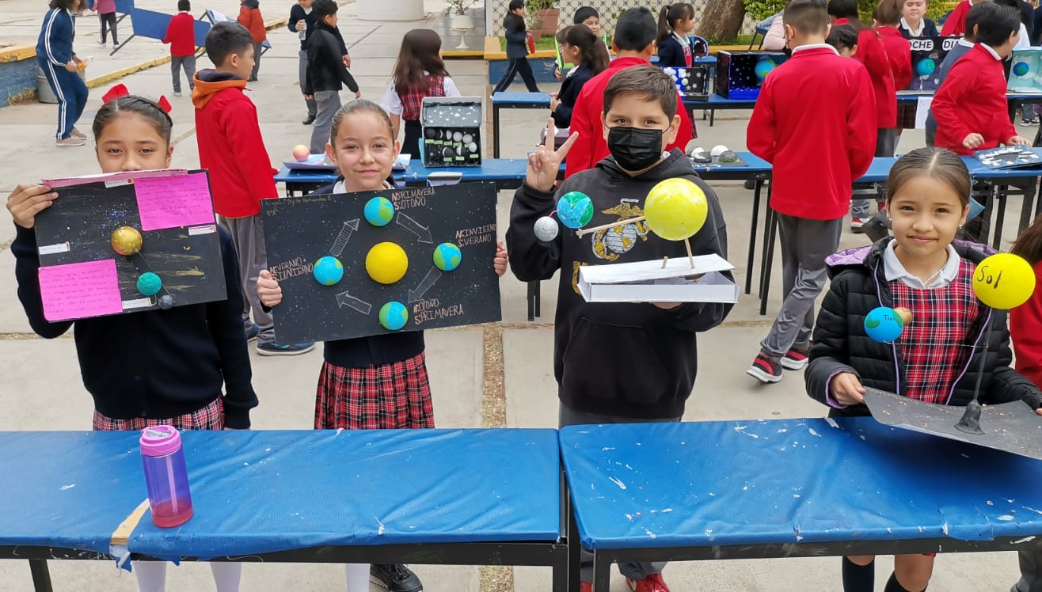
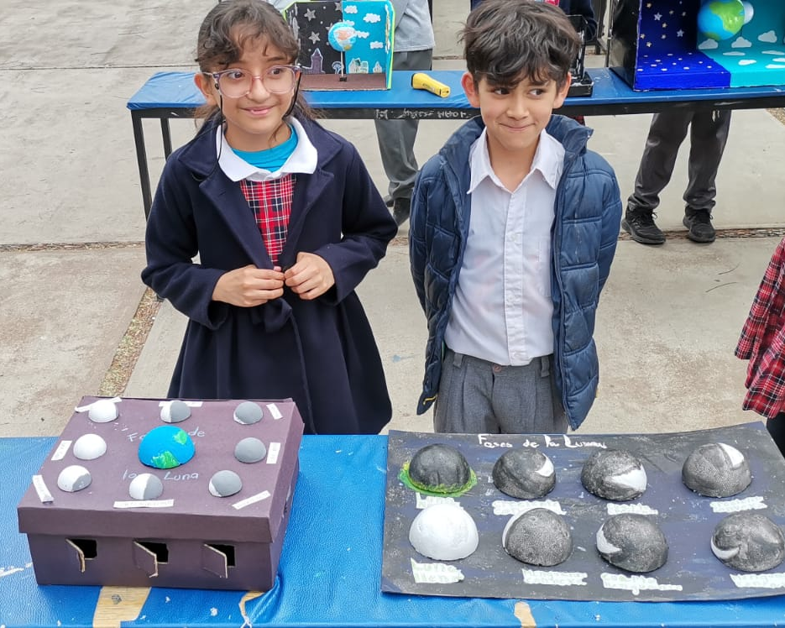
Proyecto la tierra, el sol la cara oculta de la luna 4º “A” y “B”

Slide 18
4º “B”

Slide 20
Proyectos de 5º “A”
Vamos al rescate (mitos y leyendas)

Slide 21
Proyecto astrónomas y astrónomos en acción

Slide 22
Proyecto astrónomas y astrónomos en acción 5º “B”

Slide 24
Proyecto: Astrónomas y astrónomos en acción 5º “C”

Slide 26
6º “A”
Salud sexual

Slide 27
Actividades permantes matemáticas
Ecuaciones y problemas con enteros

Slide 28
6º “B”

Slide 29
Reflexiones de la planeación previo a la observación 1º A y B

Slide 30
Autoevaluación de la praxis

Slide 31
Observación a 1º “A”

Slide 32
Observación a 1º “B”

Slide 33
Observación a 3º “C”

